Slide 1
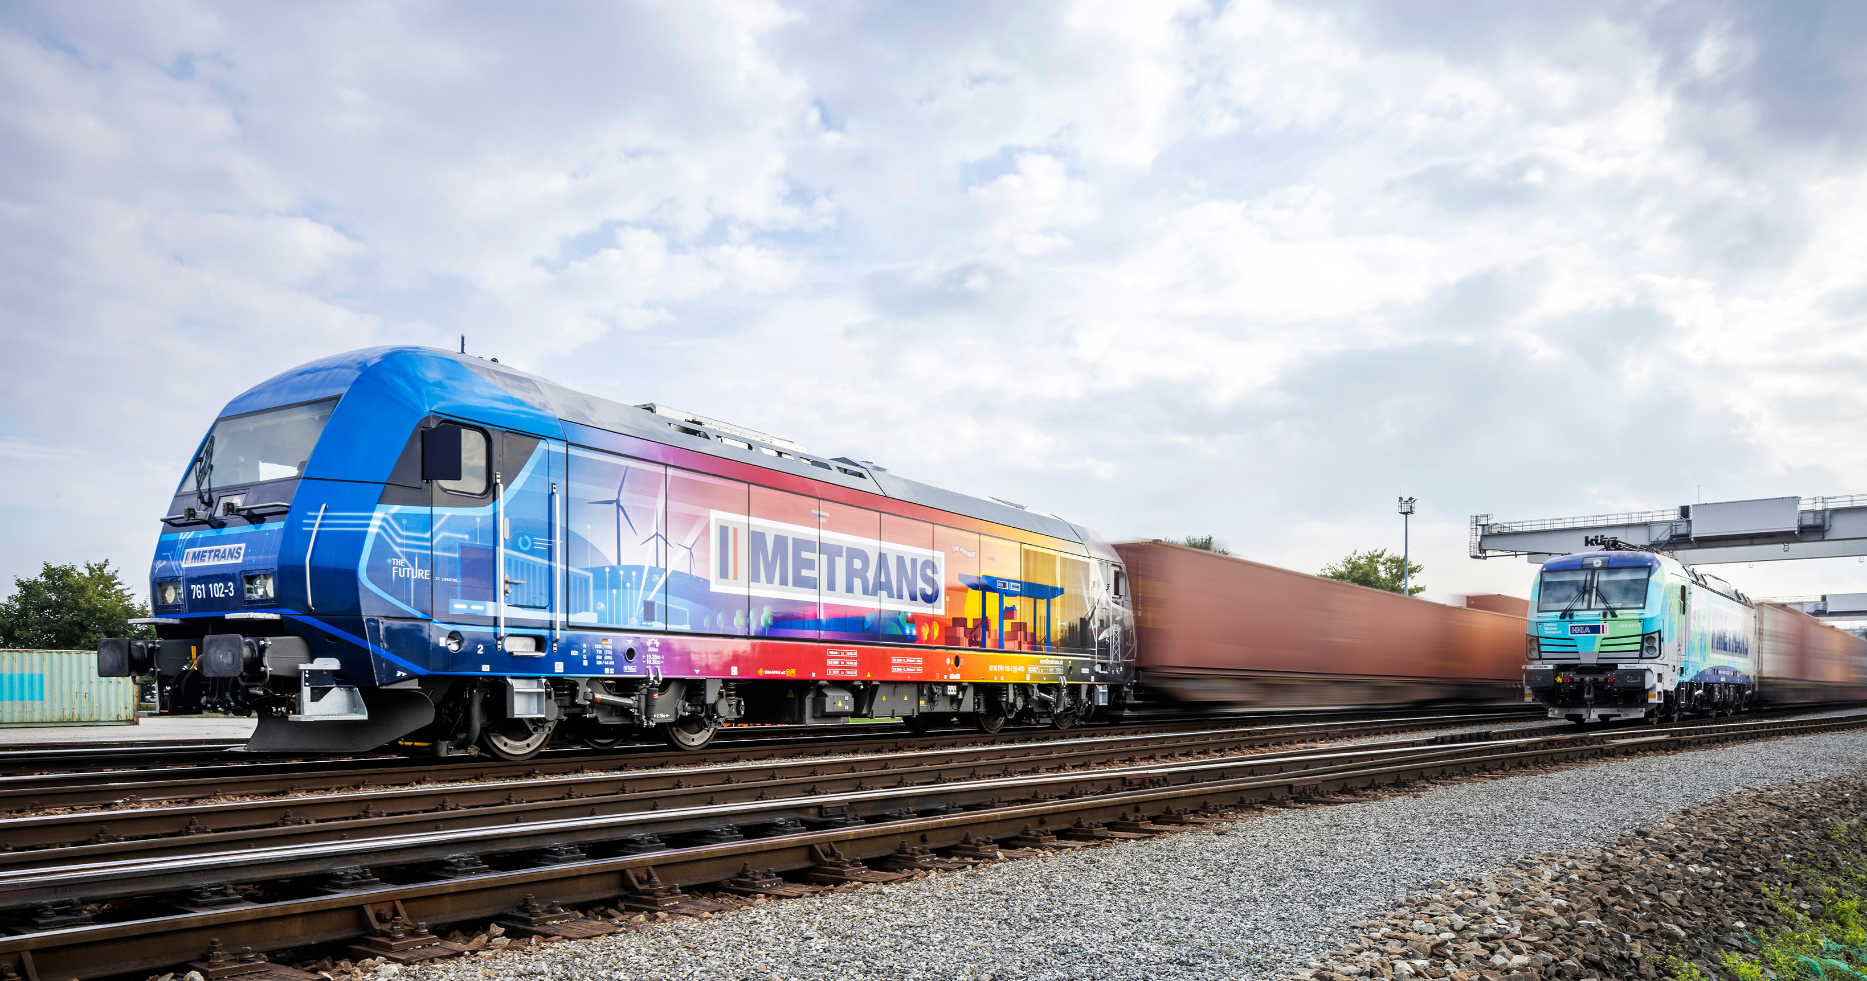
DIE INTERMODALE LOGISTIK VON METRANS
DIE NEUTRALE & GOBALE INTERMODALLÖSUNG

Slide 2
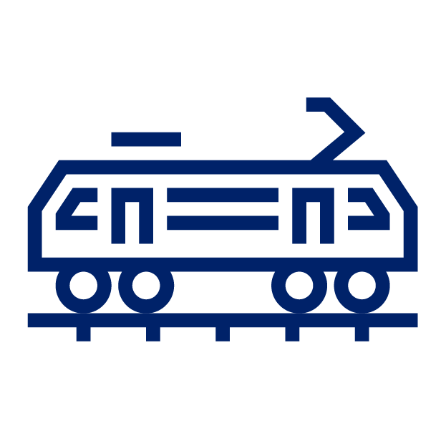
CONTAINER
2024
Containerumschlag in den Seehäfen
Containerbezogene Dienstleistungen (z. B. Reparatur und Wartung)
HHLA
Segmente
INTERMODAL
Schienen- und Straßentransportdienstleistungen im Hinterland
Betrieb von Containerterminals
TEILKONZERN HAFENLOGISTIK
LOGISTIK
Spezielle Dienstleistungen wie Massengutumschlag, Ro-Ro sowie Fruchtlogistik
Projekte & Beratung
www.metrans.eu
IMMOBILIEN
Speicherstadt, das historische Lagerhausviertel
Hafen-Immobilien
Fischmarkt Hamburg-Altona

Slide 3
2024
ALLGEMEINE INFORMATIONEN Gegründet in 1991,
100% HHLA
UMSATZ
Über 590 Millionen EUR
METRANS
2023 Kennzahlen
INTERMODAL
Über 1,35 Millionen TEU
DEPOTS
Über 1,2 Millionen TEU
MITARBEITER
2.650

Slide 4
PROFIL DER METRANS GRUPPE
Terminals, Lokomotiven, Wagen und Reparaturwerkstätten
2024
7 HUB TERMINALS & DEPOTS
Österreich, Polen, Slowakei, Tschechien & Ungarn
MEHR ALS 130 LOKOMOTIVEN
13 ZIEL-TERMINALS & DEPOTS
Deutschland, Polen, Rumänien, Serbien, Slowakei & Tschechien
MEHR ALS 4.000 WAGEN
2 REPARATURWERKSTÄTTEN FÜR LOKOMOTIVEN & WAGEN
Kolin (CZ) & Dunajska Streda (SK)
DEPOT- & TERMINALFLÄCHE
2,6 Millionen m²
NEU
BETRIEBSZEIT 24/7 BELGRADE (INDJIJA)
NEUE METRANS-VERTRETUNG IN ISTANBUL & ROTTERDAM
NEUER SERVICE DIE GASMESSUNG
WEITERENTWICKLUNG DER HHLA PURE – CO₂ NEUTRAL TRANSPORT
+ 2 WEITERE TERMINALS IM BAU FÜR UNGARN
+ ENTWICKLUNG DES DERZEITIGEN NETZES
BÜROS IN DEN HÄFEN
in Bremerhaven,Hamburg, Koper & Rijeka

Slide 5
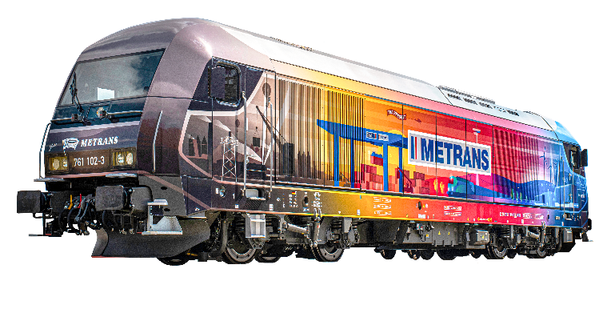
METRANS /Danubia/, a.s., SK
METRANS Danubia Kft., HU
METRANS GRUPPE
Unternehmensstruktur
METRANS Rail Slovakia, s.r.o., SK
METRANS Konténer Kft., HU
2024
METRANS /Danubia/ Krems GmbH, AT
METRANS d.o.o., HR
METRANS Railprofi Austria GmbH, AT
METRANS ADRIA d.o.o., SI
METRANS DYKO Rail Repair Shop, s.r.o., CZ
UniverTrans Kft., HU
METRANS Rail, s.r.o., CZ
TIP Žilina, s.r.o., SK
METRANS Rail /Deutschland/ GmbH, DE
METRANS Umschlagsgesellschaft mbH, DE
Umschlagsgesellschaft Königs Wusterhausen mbH (50%), DE
METRANS /Polonia/ Sp. z o.o., PL
METRANS Rail Sp. z o.o., PL
CL EUROPORT Sp. z o.o., PL
METRANS, a.s.
Prag, Tschechien
METRANS Zalaegerszeg Kft., HU
METRANS Szeged Kft., HU
METRANS Istanbul STI, TR
ADRIA RAIL d.o.o. (100%), HR
ADRIA RAIL Operator d.o.o., HR
www.metrans.eu
M-RAIL doo za železnički prevoz robe Krnješevci (33,3%), RS
DRUŠTVO ZA INTERMODALNI PREVOZ I USLUGE ADRIA RAIL DOO INDIJA, RS
EMA RAIL S.R.L. (33,3%), RO
METRANS Rail Netherlands, NL
METRANS Rail Belgium B.V., BE

Slide 6
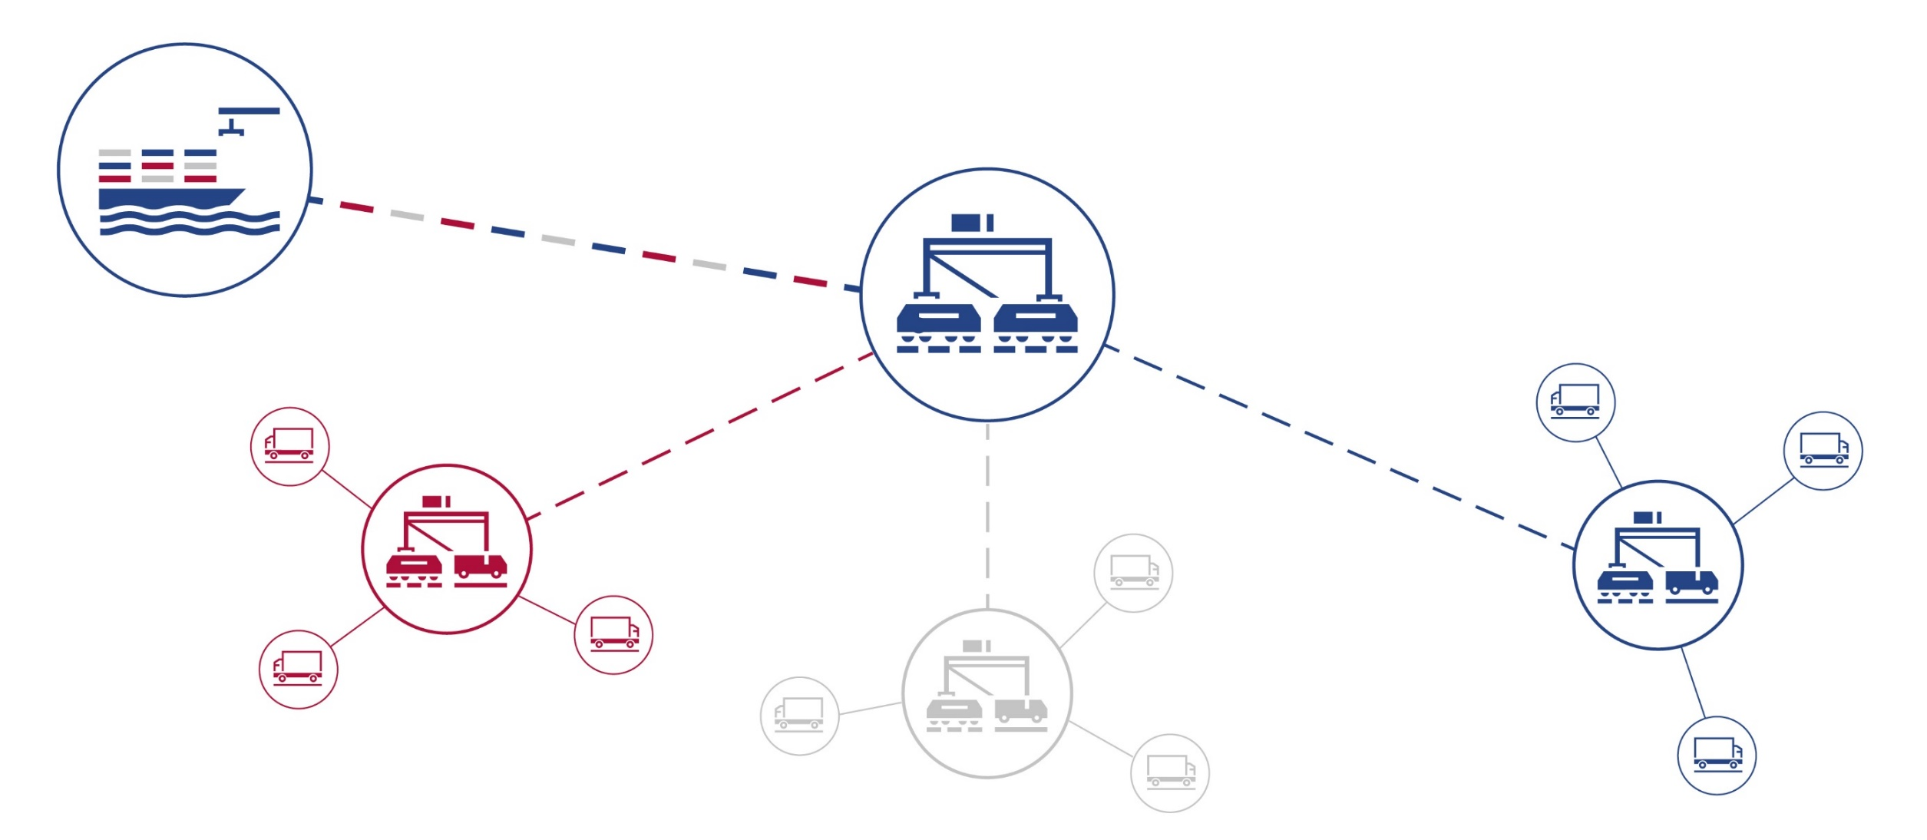
HUB & SHUTTLE SYSTEM
Die Häfen sind mit einem HUB- und Terminalnetzwerk im Hinterland verbunden
2024
www.metrans.eu

Slide 7
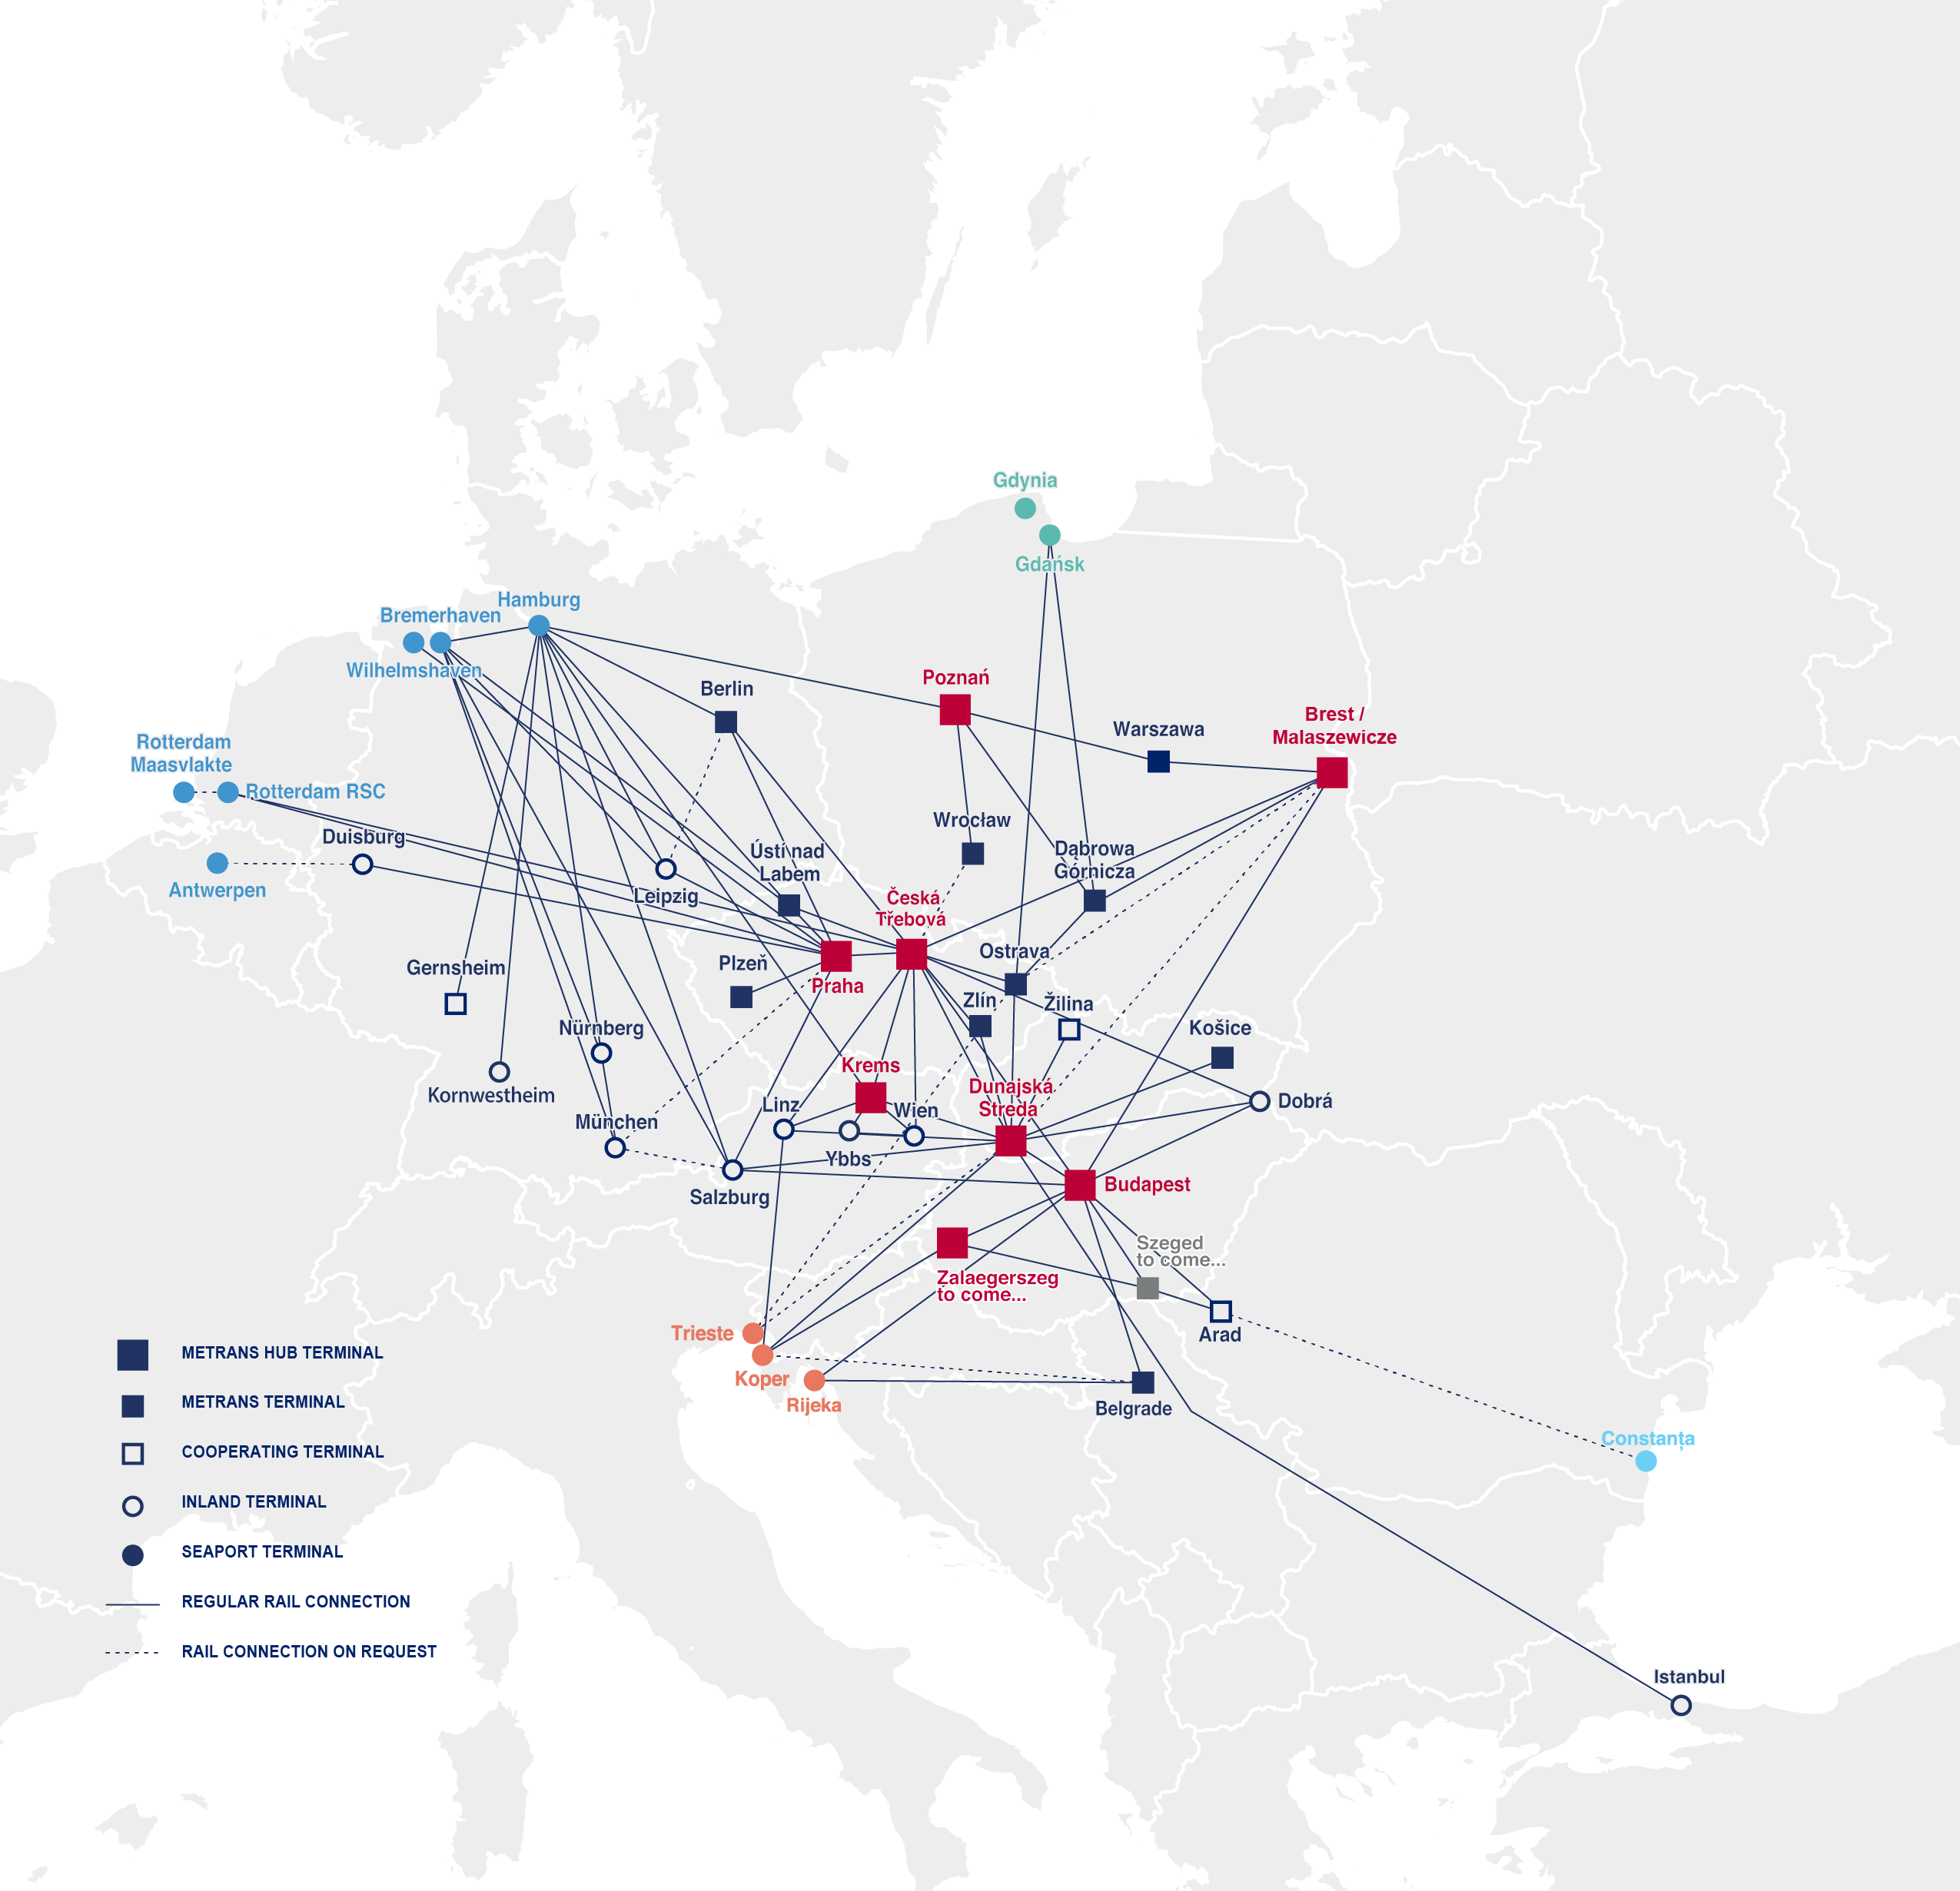
ÜBER 650 REGULÄRE ZÜGE PRO WOCHE
METRANS
Die europäischen intermodalen Eisenbahnverbindungen
2024
TERMINALS
7 METRANS HUB-TERMINALS
Prag & Ceska Trebova, CZ
Krems, AT
Dunajska Streda, SK
Poznan & Malaszewicze, PL
Budapest (+ Zalaegerszeg kommt), HU
13 METRANS ZIEL-TERMINALS
DE, CZ, PL, RO, RS, SK
SEEHÄFEN
NORDSEE
ADRIA
Hamburg, Bremerhaven, Wilhelmshaven - DE
Rotterdam - NL
Antwerpen - BE
Rijeka – HR
Koper – SI
Trieste – IT
OSTSEE
SCHWARZES MEER
Gdansk, Gdynia - PL
Constanta - RO

Slide 8
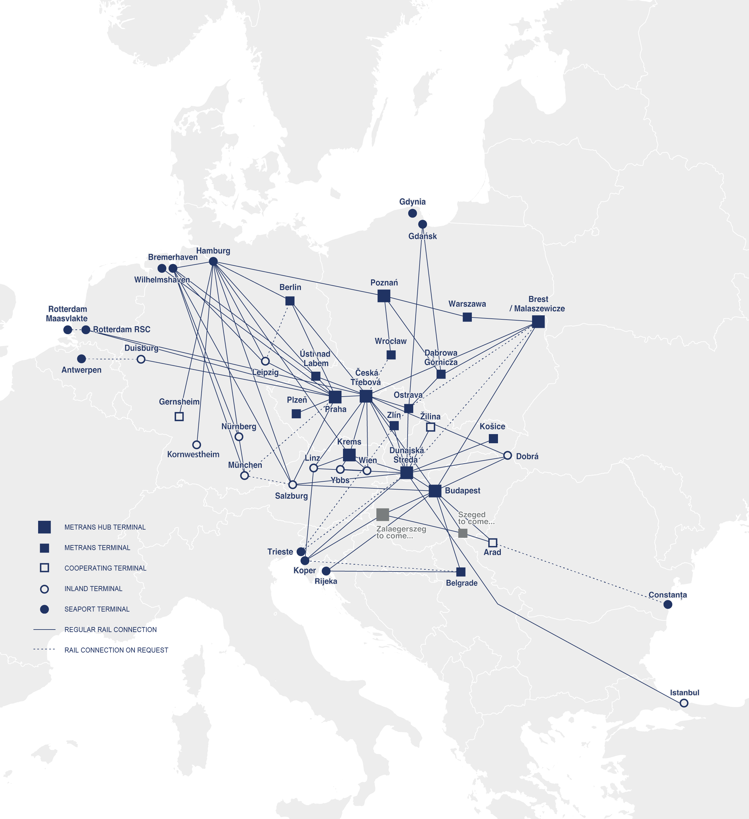
METRANS
Über 650 regelmäßige Zugverbindungen pro Woche
2024
VON ↔ NACH
ZÜGE
PRO WOCHE
VON ↔ NACH
ZÜGE
PRO WOCHE
Budapest ↔ Arad
up to 3
Hamburg ↔ Berlin
6
Budapest ↔ Belgrade (Indjija)
up to 3
Hamburg ↔ Ceska Trebova
up to 38
Bremerhaven ↔ Ceska Trebova
11
Hamburg ↔ Dunajska Streda
14
Bremerhaven ↔ Dunajska Streda
6
Hamburg ↔ Gadki
22
Bremerhaven ↔ Gadki
up to 13
Hamburg ↔ Gernsheim
6
Bremerhaven ↔ München
6
Hamburg ↔ Kornwestheim
10
Bremerhaven ↔ Nürnberg
6
Hamburg ↔ Krems
3
Bremerhaven ↔ Praha
9
Hamburg ↔ Leipzig
up to 14
Bremerhaven ↔ Leipzig
3
Hamburg ↔ München
18
Ceska Trebova ↔ Budapest
4
Hamburg ↔ Nürnberg
18
Ceska Trebova ↔ Dunajska Streda
36
Hamburg ↔ Praha
47
Ceska Trebova ↔ Krems
2
Koper ↔ Budapest
28
Ceska Trebova ↔ Linz
up to 2
Koper ↔ Dunajska Streda
35
Ceska Trebova ↔ Malaszewice
up to 4
Malaszewice ↔ Budapest
up to 2
Ceska Trebova ↔ Ostrava
12
Malaszewice ↔ Hamburg
up to 2
Ceska Trebova ↔ Zlin
14
Nürnberg → München
6
Duisburg ↔ Praha
6
Ostrava ↔ Dabrowa Gornicza
12
Dunajska Streda ↔ Budapest
24
Praha ↔ Ceska Trebova
28
Dunajska Streda ↔ Halkali
up to 3
Praha → Leipzig
1
Dunajska Streda ↔ Kosice
12
Praha ↔ Plzeň
12
Dunajska Streda ↔ Krems
6
Praha ↔ Salzburg
9
Dunajska Streda ↔ Zilina
12
Praha ↔ Wilhelmshaven
8
Gadki ↔ Dabrowa Gornicza
6
Rijeka ↔ Belgrade (Indjija)
up to 3
Gadki ↔ Katy Wroclawskie
6
Rijeka ↔ Budapest
up to 3
Gadki ↔ Pruszkow
up to 8
Rotterdam ↔ Ceska Trebova
up to 8
Gdansk ↔ Dabrowa Gornicza
12
Rotterdam ↔ Praha
12
Gdansk ↔ Ostrava
12
Salzburg → Hamburg
3

Slide 9
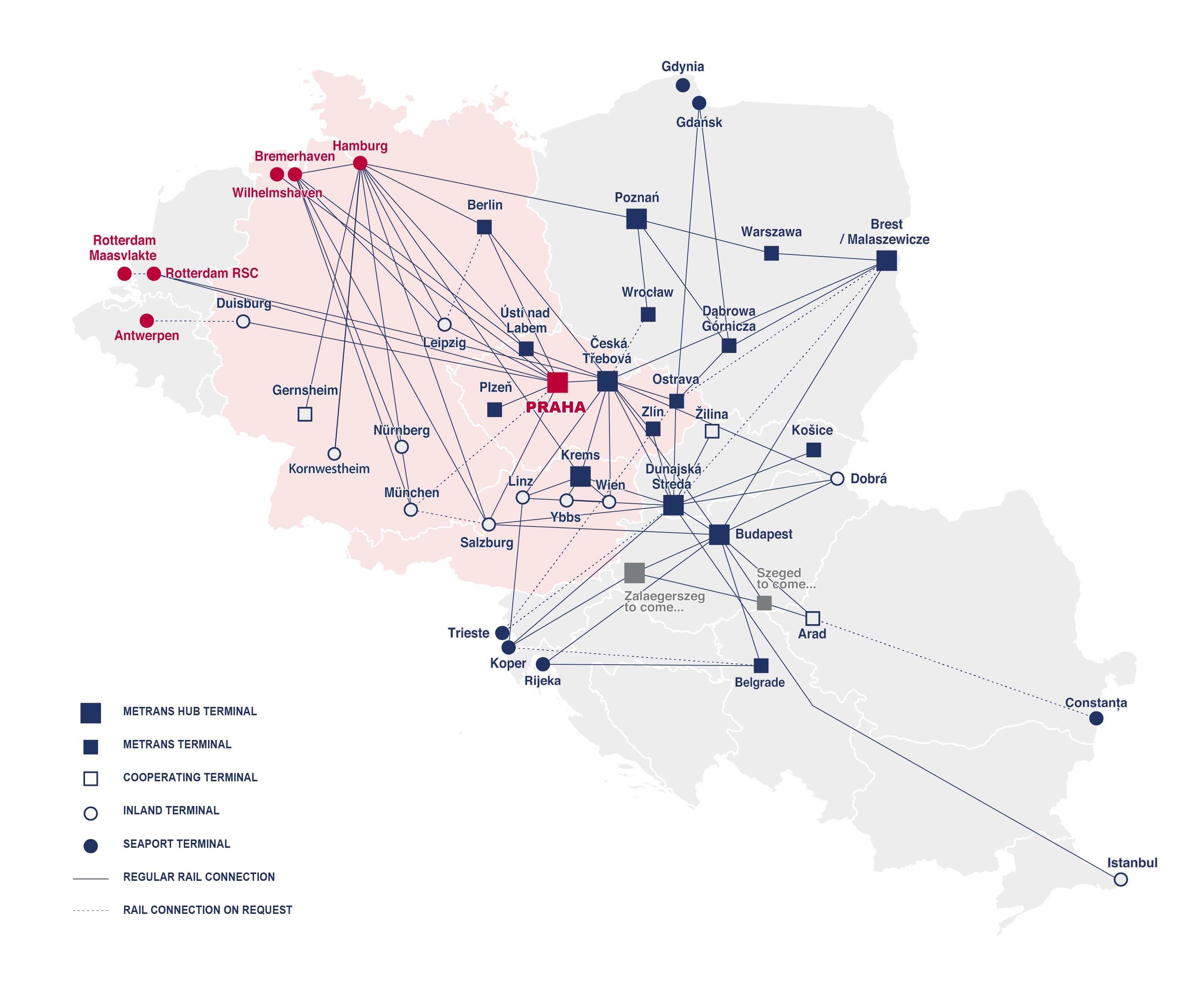
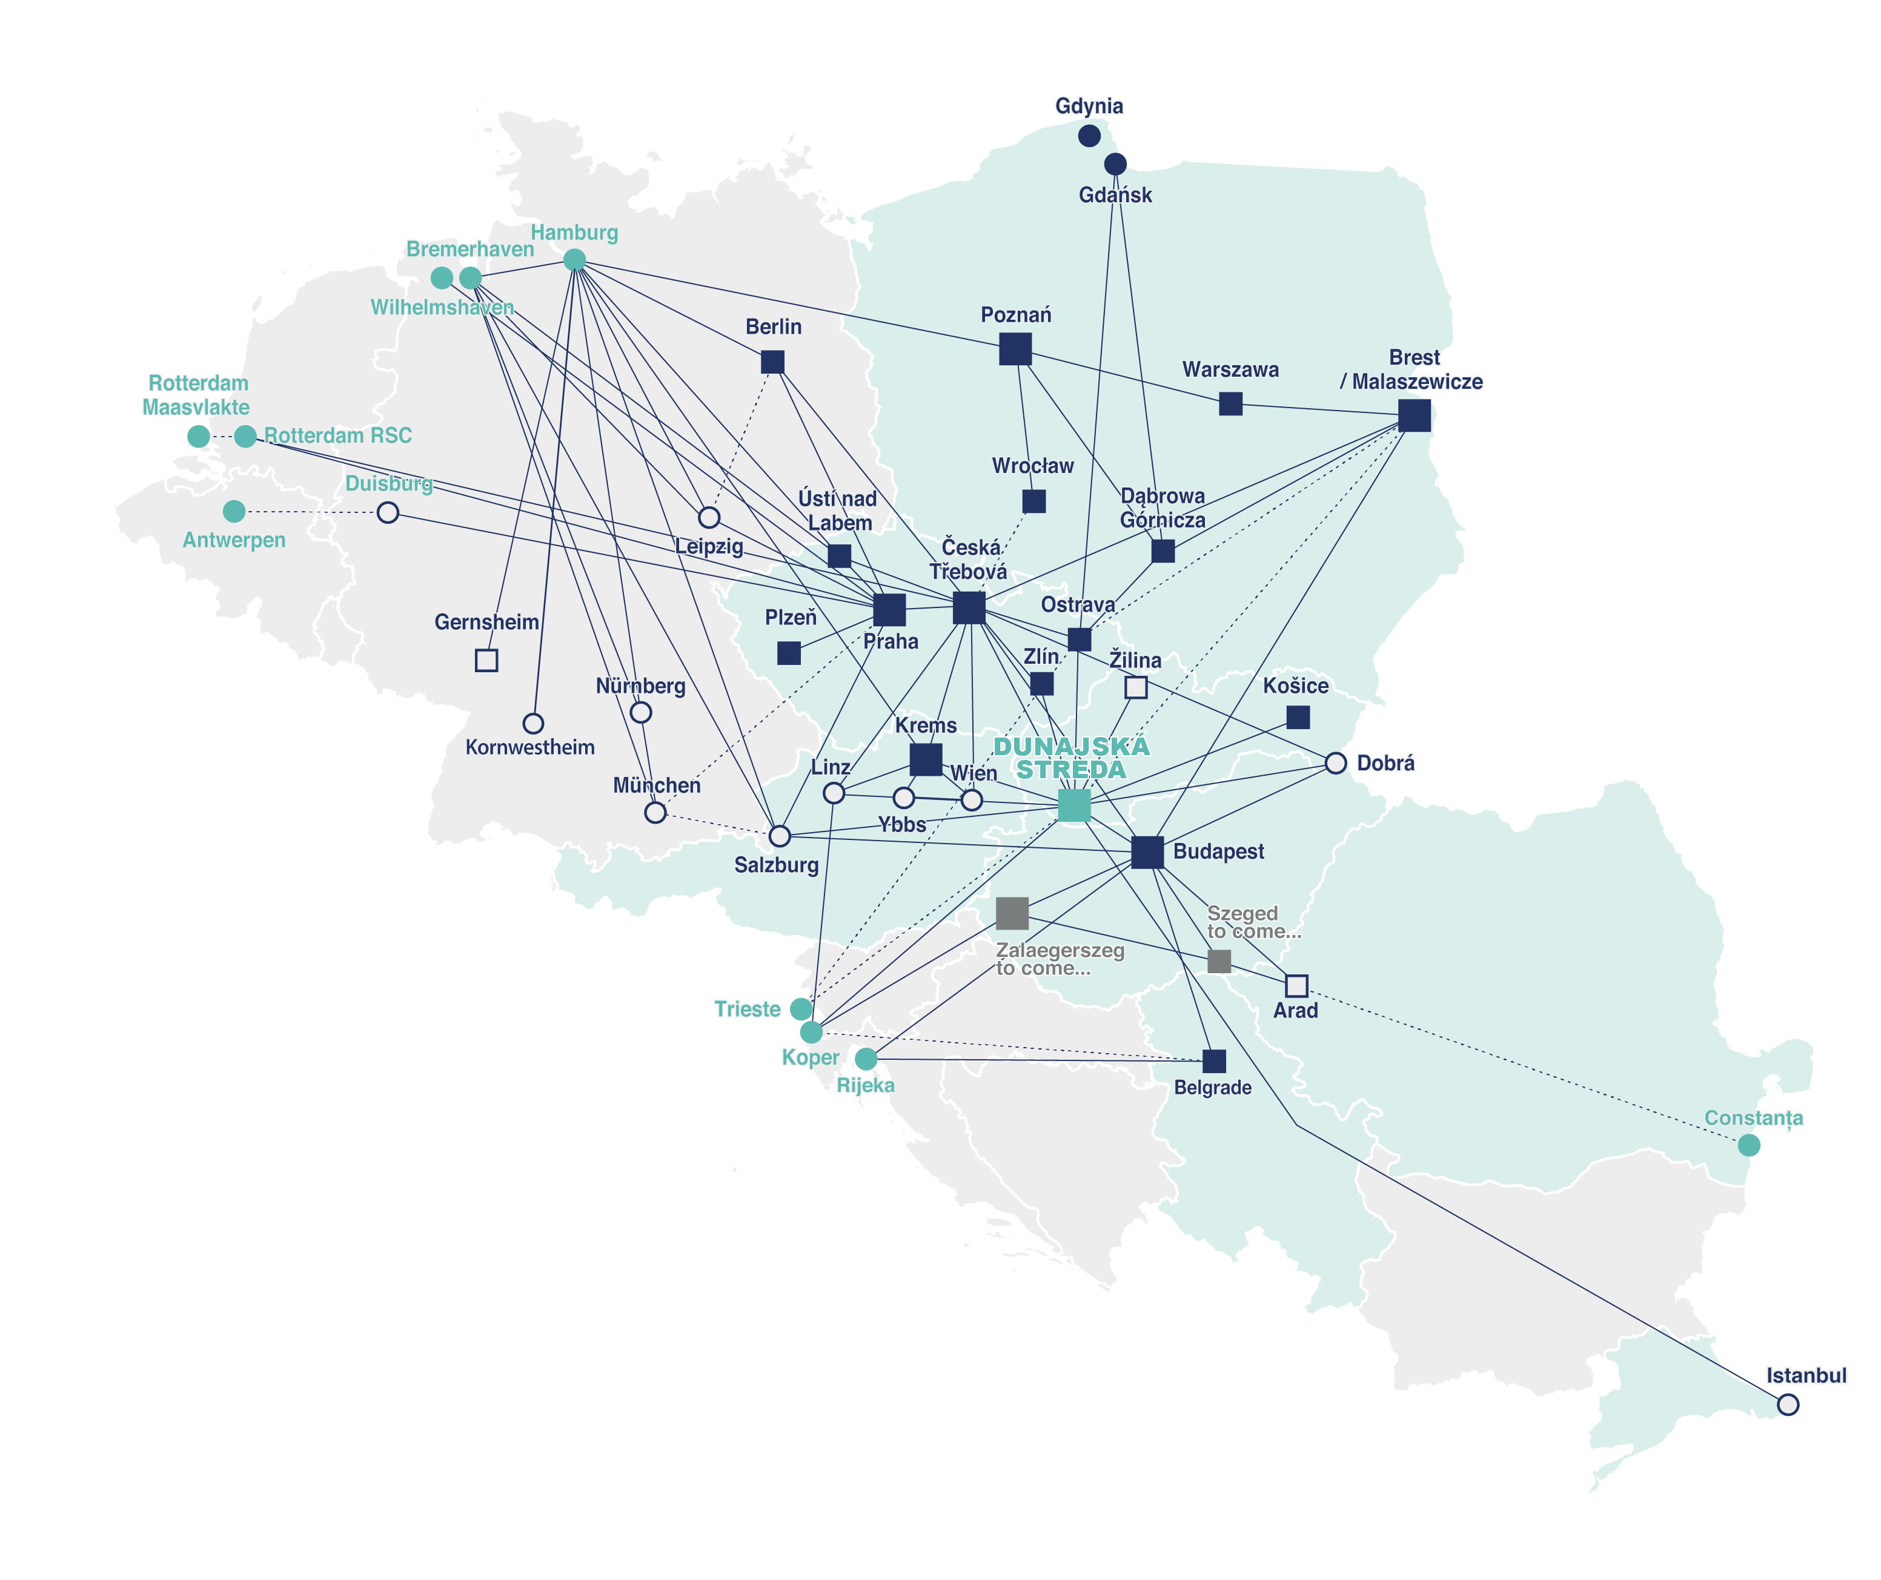
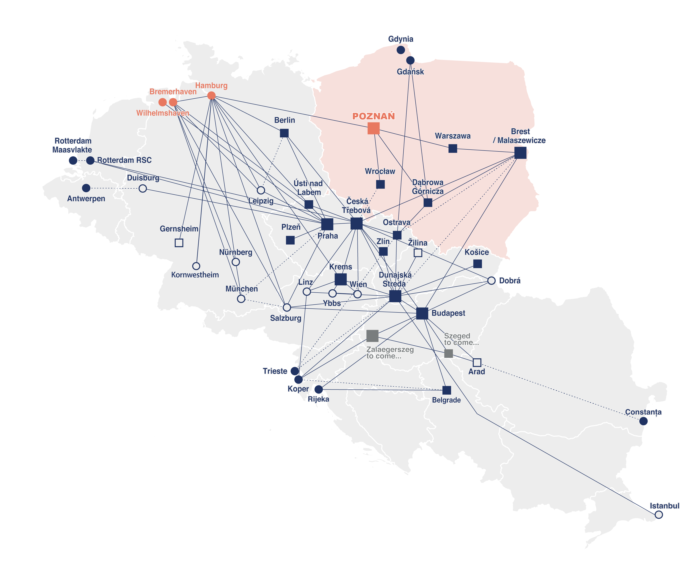
METRANS
Eisenbahn- & Terminalnetzwerk
2024
HAUPTGESCHÄFTSSTELLEN
PRAG, CZ
DUNAJSKA STREDA, SK
POZNAN (GADKI), PL
METRANS, a.s. Hauptgeschäftsstellen
Zuständigkeit
Häfen: BE, DE, NL
Länder: AT, CZ, DE
Zuständigkeit
Häfen: BE, DE, IT, NL, RO, SL
Länder: AT, CZ, HU, PL, RO, RS, SK, TR
Zuständigkeit
Häfen: DE
Länder: PL

Slide 10
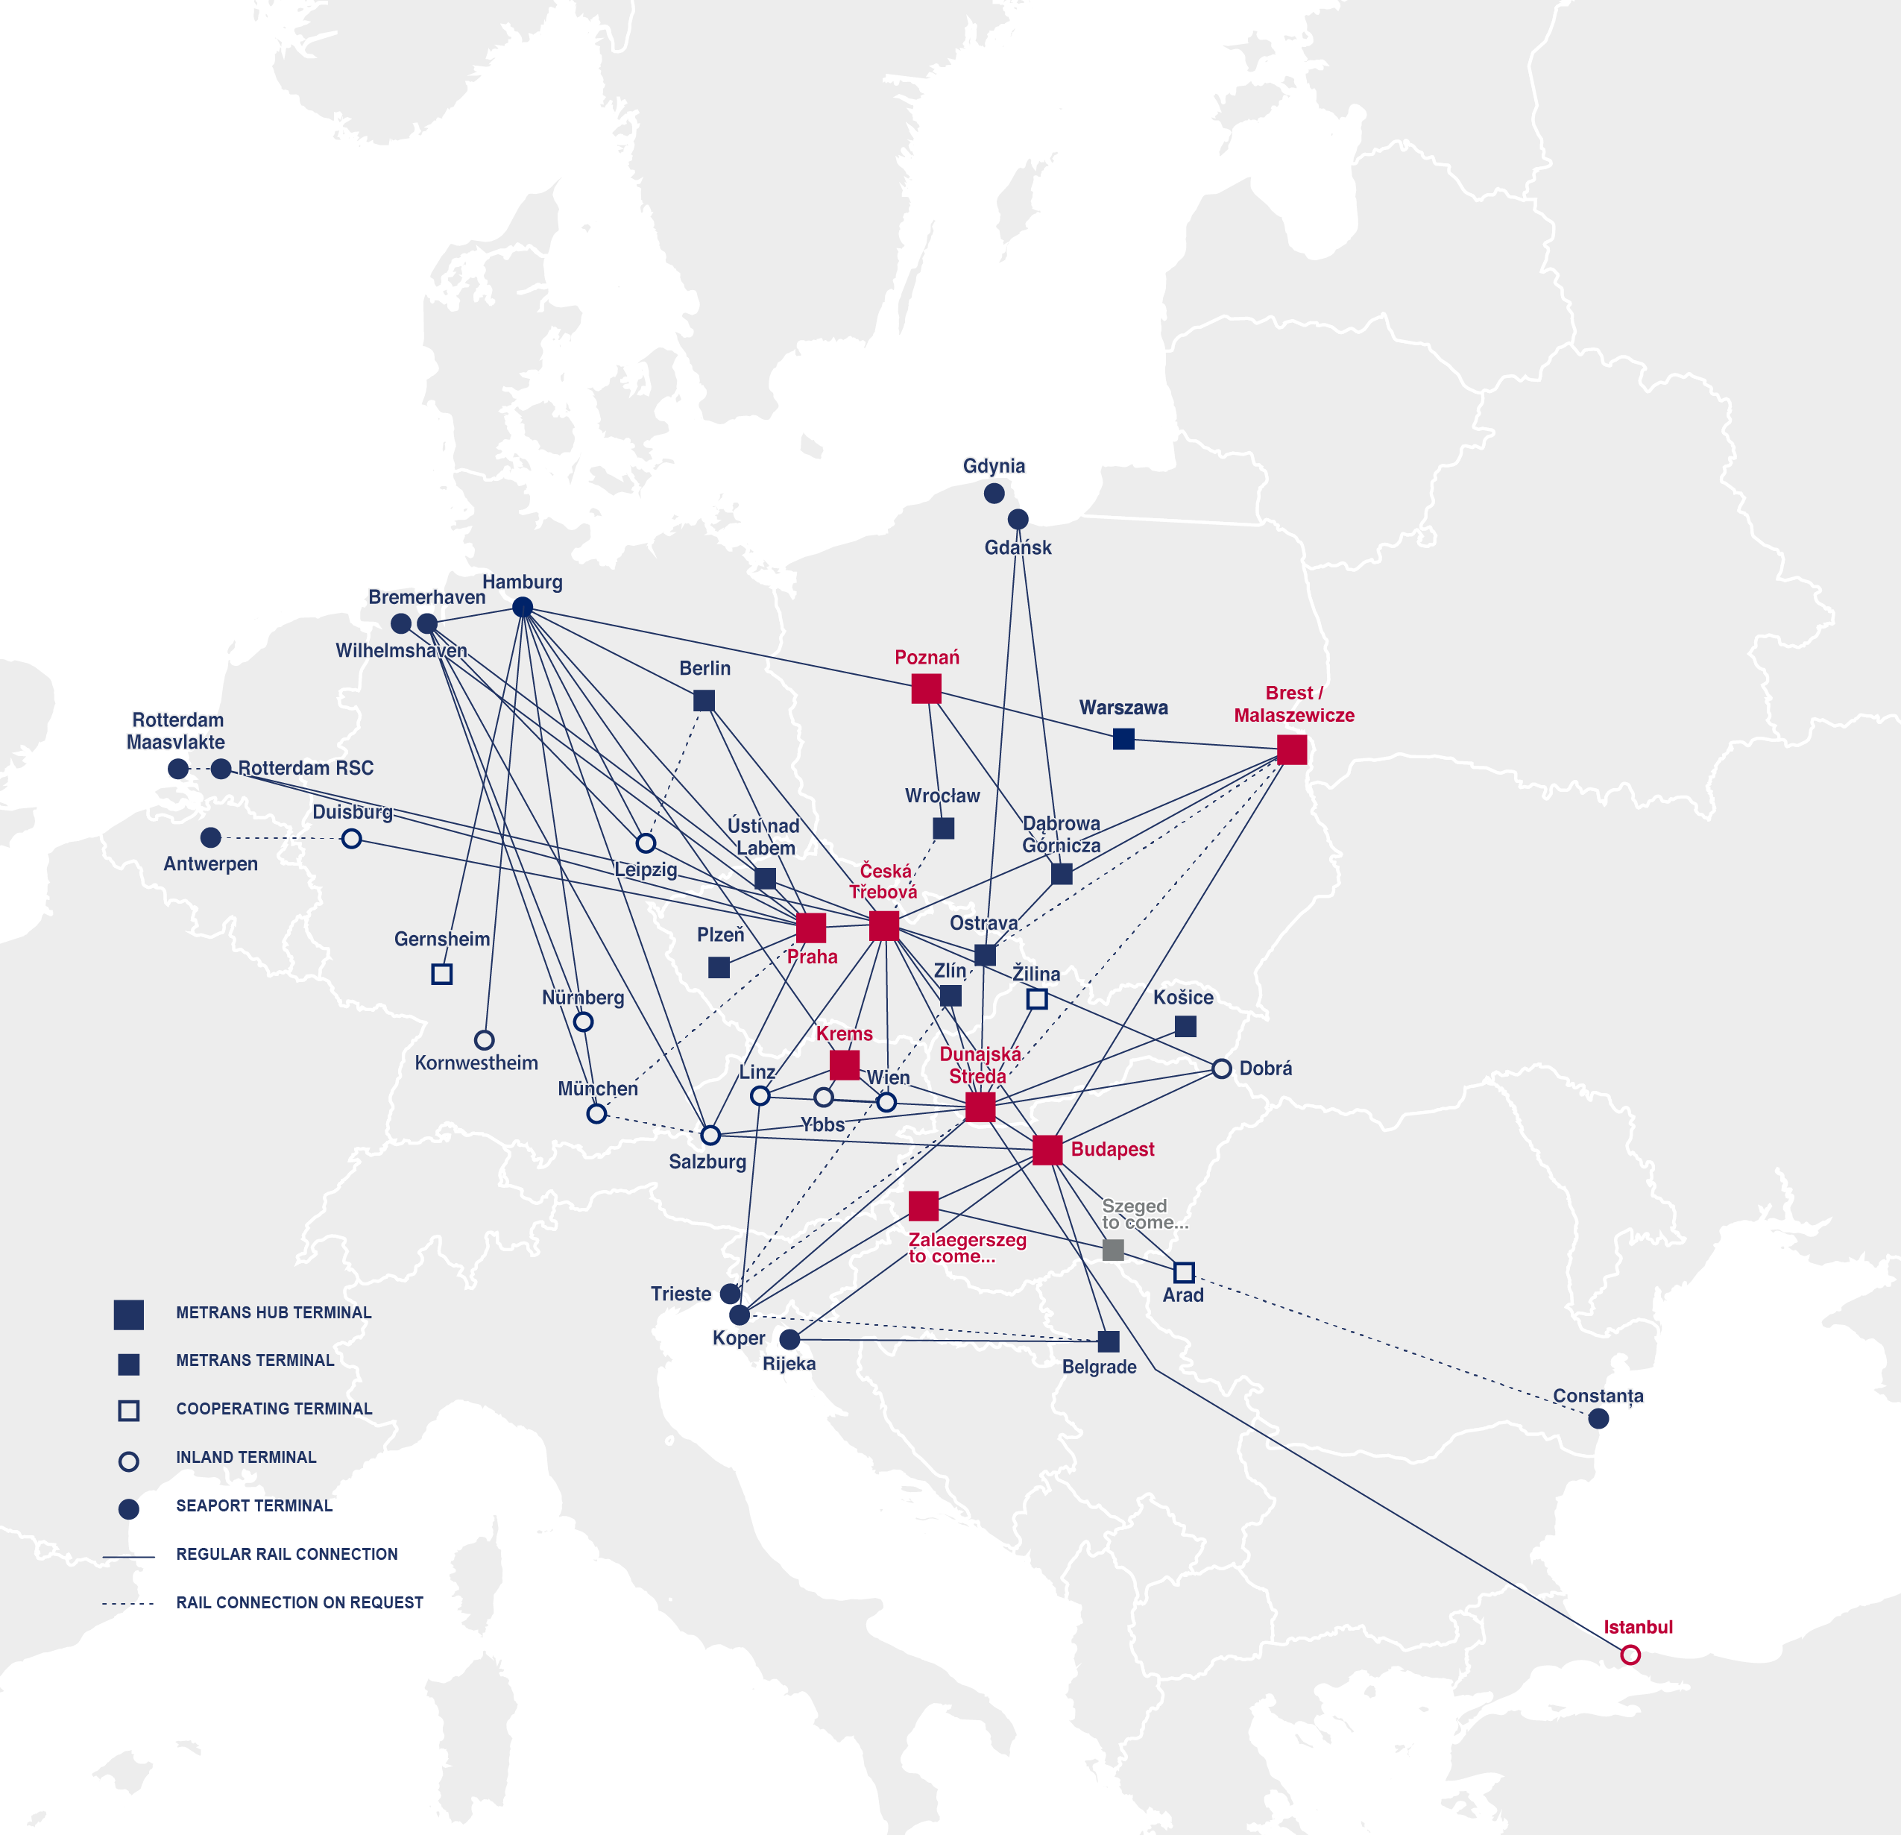
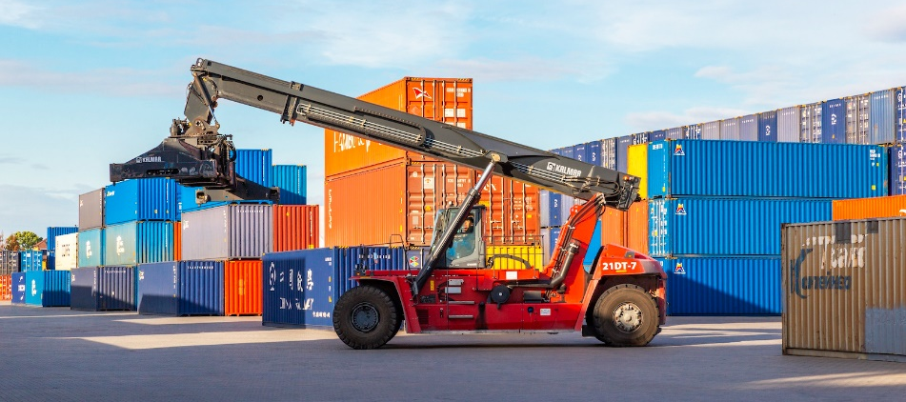
SILK ROAD
Neue Seidenstraße – Anbindung an das METRANS-Netzwerk
2024
MALASZEWICZE/BREST NACH:
Warschau
Posen
Hamburg
Duisburg
München/Nürnberg via Hamburg
Ceska Trebova mit täglichen Verbindungen zu allen METRANS Terminals, wie auf der Karte gezeigt
www.metrans.eu
VERBINDUNGEN ZUR SEIDENSTRASSE ÜBER ISTANBUL
VOLLER ZUGANG zum Netz von METRANS auch auf dieser Strecke.

Slide 11
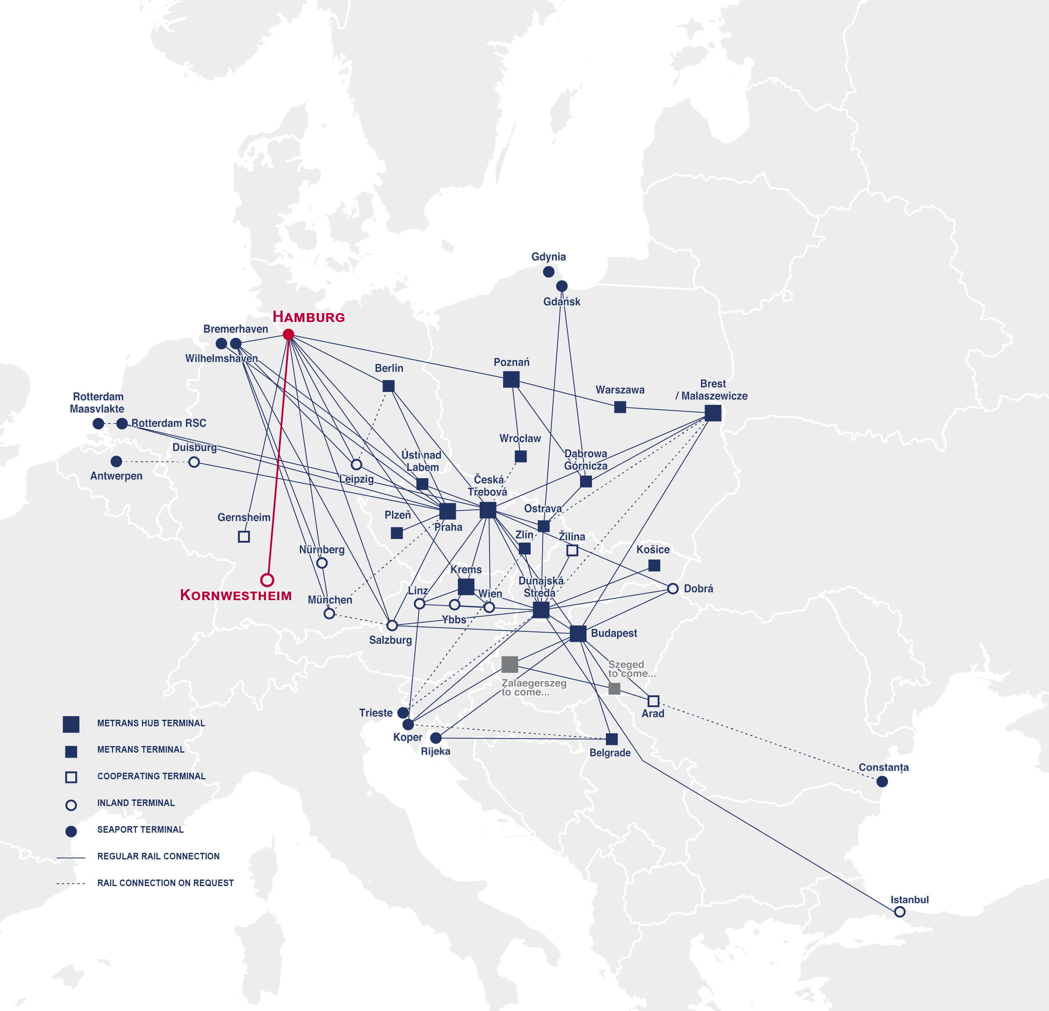
NEUE VERBINDUNG NACH/VON KORNWESTHEIM
2024
Start ab Januar 2024
Täglicher Service Hamburg - Kornwestheim und v.v. Weiterleitung von Hamburg nach Bremerhaven und Wilhelmshaven
CO₂ neutral mit HHLA Pure
www.metrans.eu

Slide 12
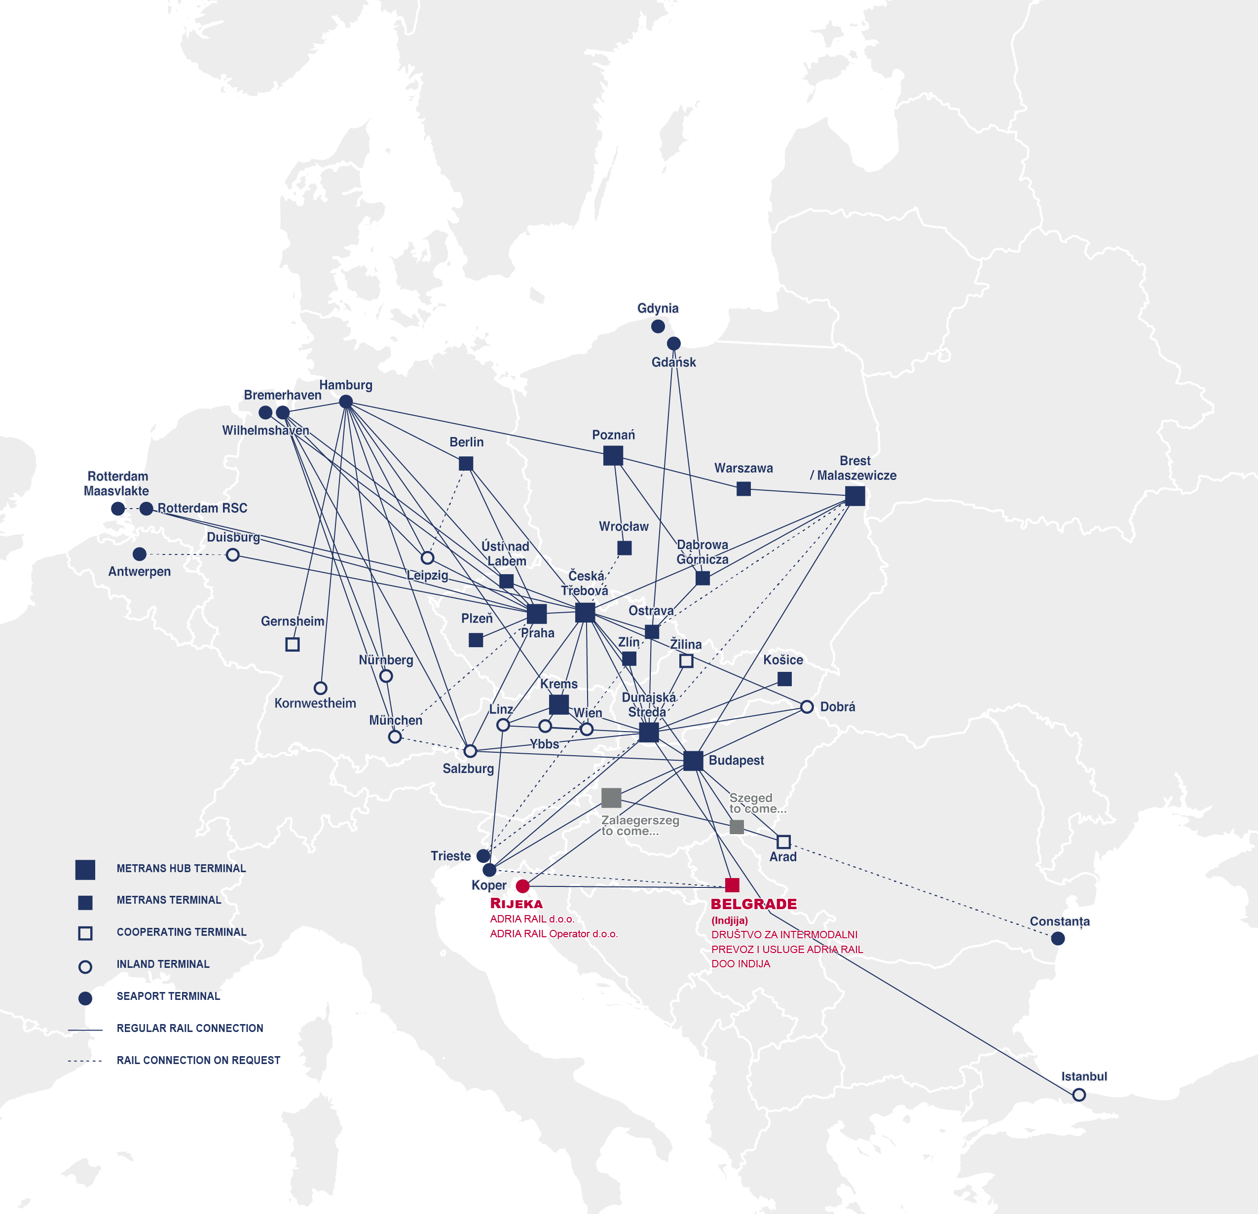
ADRIA RAIL
Neues Mitglied im METRANS-Netzwerk
2024
DAS ZIEL
INTEGRATION DES TERMINALS
ADRIA RAIL organisiert den Transport von, nach und durch Kroatien. Ziel ist es, eine regelmäßige und zuverlässige Bahnverbindung zwischen den adriatischen Häfen und dem Indjija-Terminal zu schaffen.
Wir werden das Indjija-Terminal durch regelmäßige Verbindungen zu unserem Terminal in Budapest in das METRANS-Netzwerk integrieren.
WACHSENDES NETZ
QUALITAT BEIM TRANSPORT
Das Indjija- Terminal wird zum 20. Terminal im METRANS- Netz.
Wir schaffen eine Bahn-verbindung, die regelmäßige Verbindungen zu fast allen großen Seehäfen in Süd- und Nordeuropa ermöglicht.

Slide 13
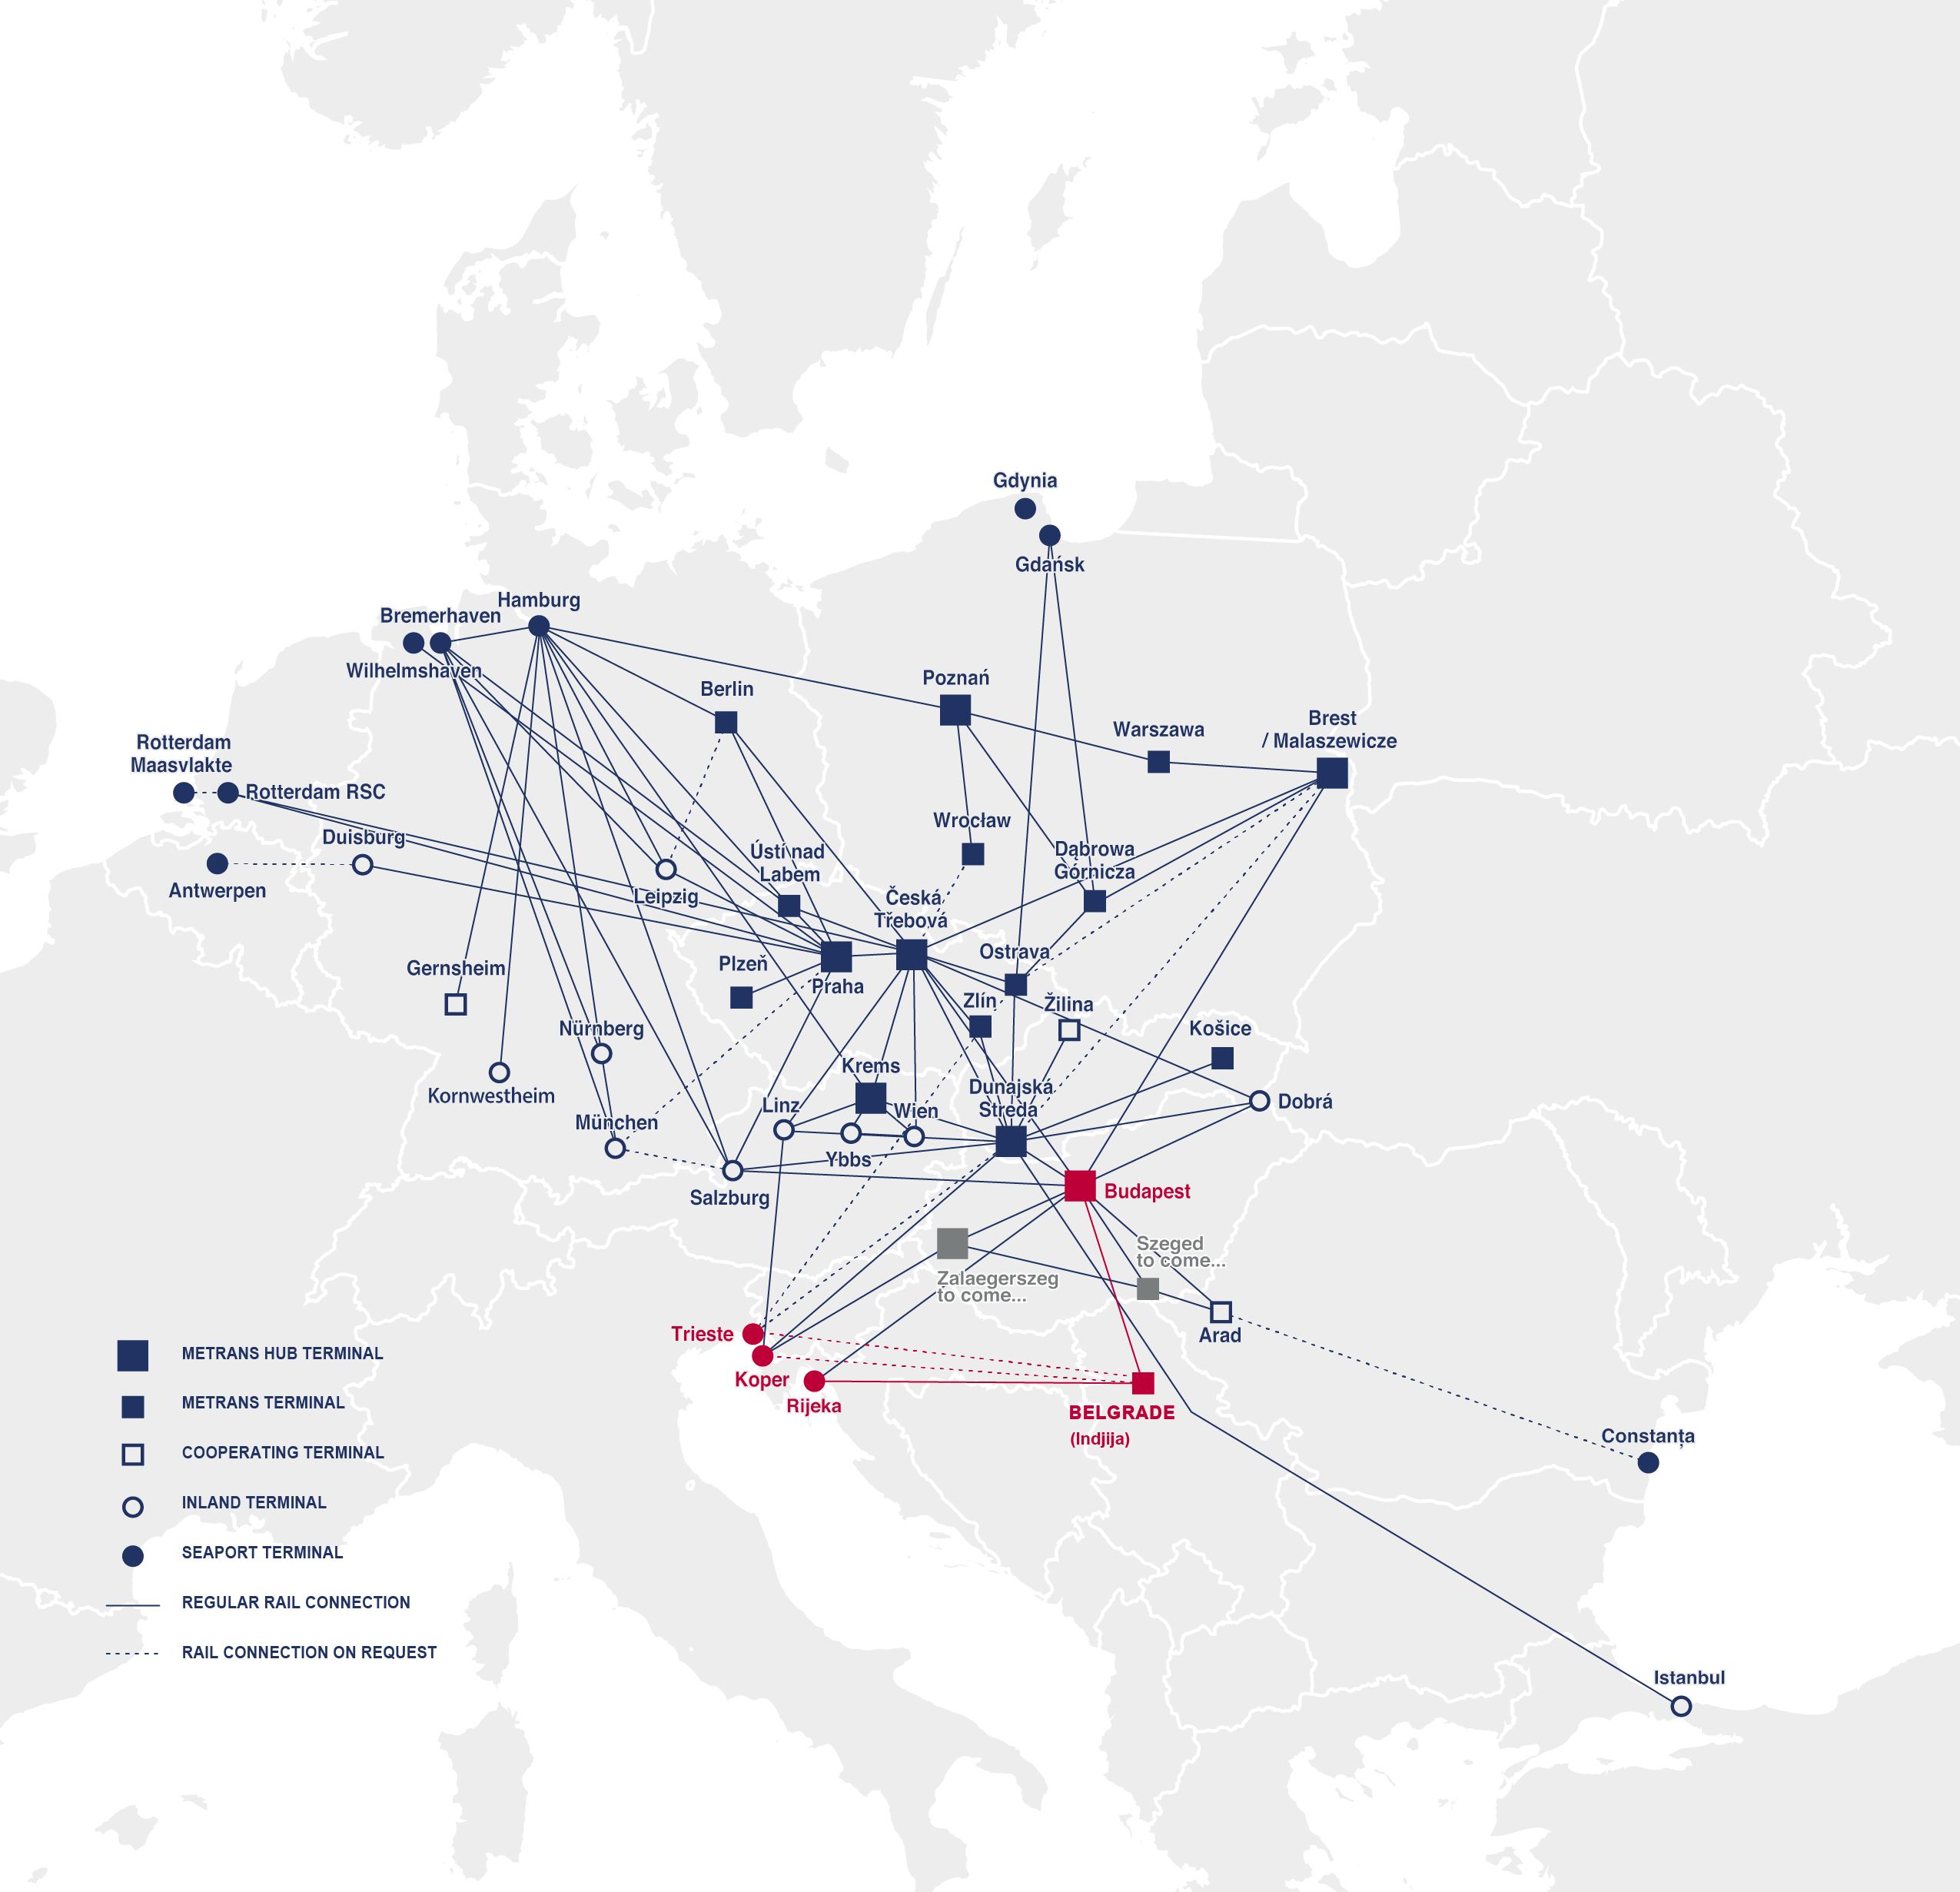
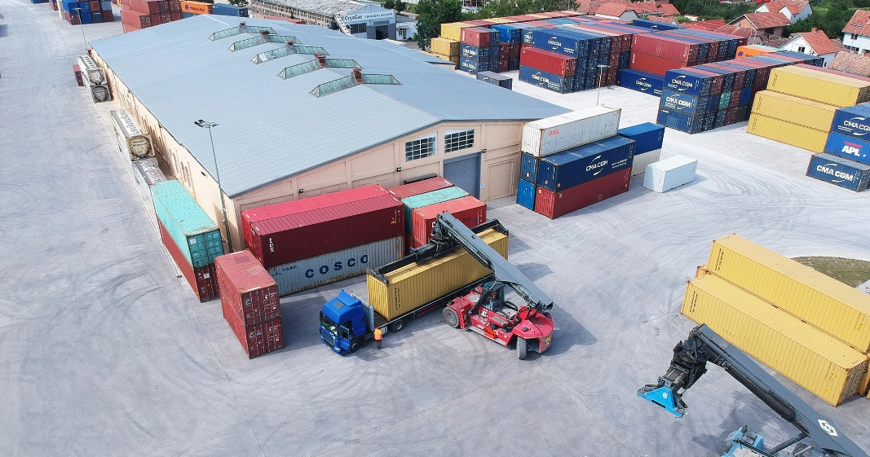
VERBINDUNG NACH/VON SERBIEN
Containerterminal Indjija bei Belgrad
2024
Abfahrten zum/vom Hafen Rijeka und dem HUB-Terminal Budapest Csepel
Gateway-Lösungen über das METRANS HUB-Terminal Budapest Csepel um nach Nordwest-Kontinent und Adriahäfen sowie zu den Hinterland-terminals des METRANS-Netzwerkes zu gelangen
Verbindungen auf Anfrage zum/vom Hafen Koper
Verbindungen auf Anfrage zum/vom Hafen Trieste
www.metrans.eu

Slide 14
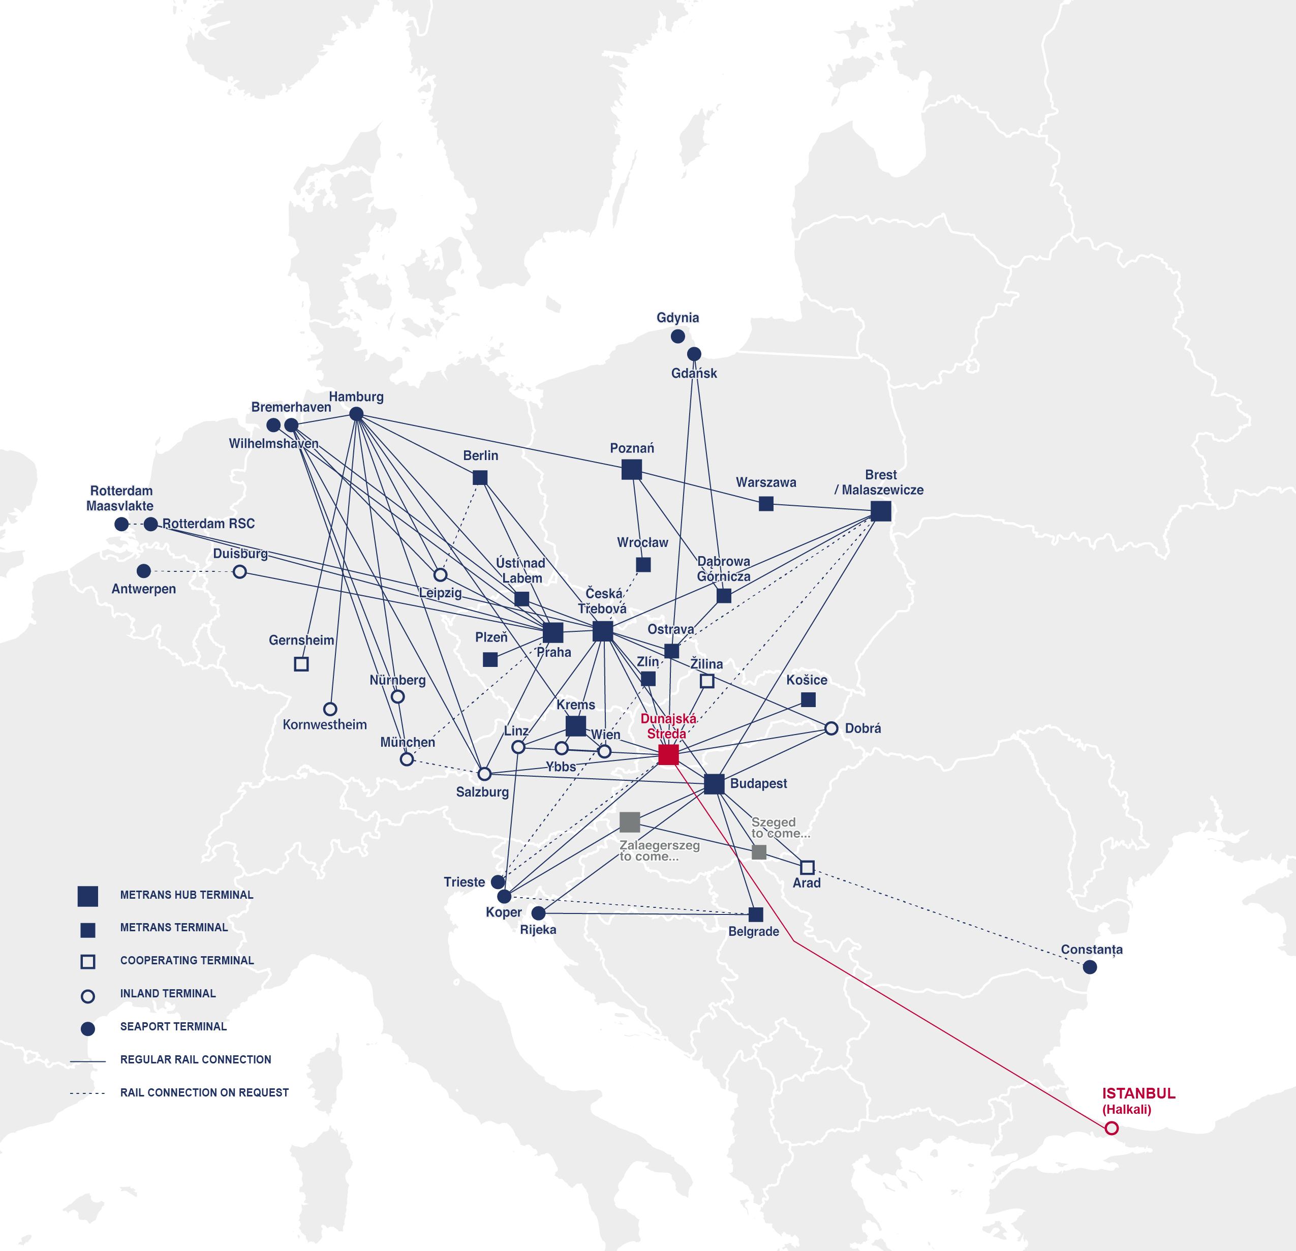
VERBINDUNG NACH/VON TÜRKEI
Containerterminal Halkali (Istanbul)
2024
Zwei Abfahrten wöchentlich
Verbindungen zwischen METRANS HUB- Terminals Dunajska Streda ↔ Halkali
METRANS 45’ PWHC verfügbar
Gateway-Lösungen nach Deutschland, Polen, Slowakei, Ungarn, Österreich, Rumänien, Serbien, Tschechien
www.metrans.eu

Slide 15
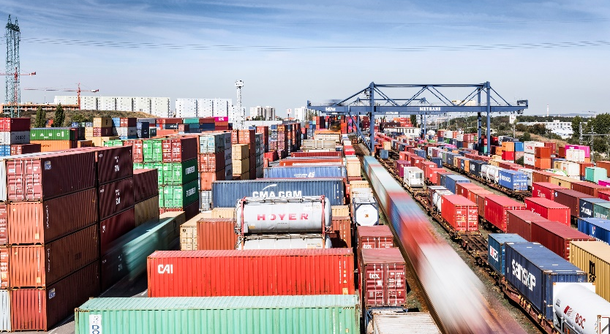
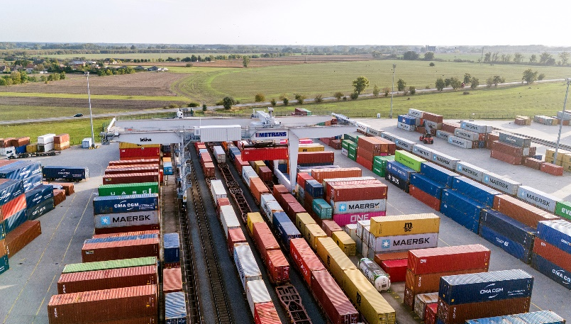
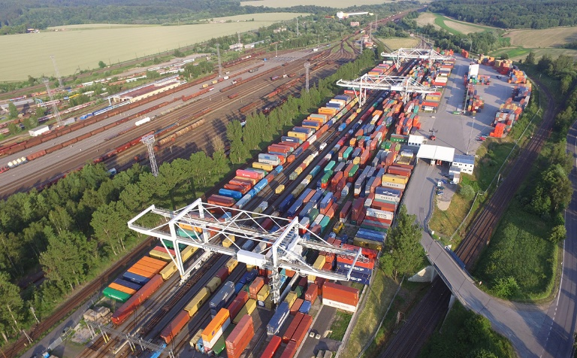
HUB-TERMINALS
2024
PRAG
seit 1991
DUNAJSKA STREDA
seit 1999
CESKA TREBOVA
seit 2013
Gesamtfläche: 420,000 m²
Lagerkapazität: 15,000 TEU voll + 10,000 TEU leer
7 Abstellgleise 600 m, 2 Abstellgleise 550 m, 6 Abstellgleise 350 m
6 RMG Portalkräne, 3 Reach Stacker (45 t), 10 Reach Stacker (10/12 t), 2 Gabelstapler (16 t), 4 Rangierer
10 Züge können gleichzeitig abgefertigt werden
Reparaturwerkstatt für Container
Vor-Ort-Zollstelle
Arbeitet 24/7/365
Gesamtfläche: 326,000 m²
Lagerkapazität: 25,000 TEU voll + 15,000 TEU leer
5 Abstellgleise 650 m, 4 Abstellgleise 550 m
4 RMG Portalkräne, 7 Reach Stacker (45 t), 8 Reach Stacker (12 t), 3 Reach Stacker (8 t), 2 Gabelstapler (16 t, 8 t)
9 Züge können gleichzeitig abgefertigt werden
Reparaturwerkstatt für Container
Vor-Ort-Zollstelle
Arbeitet 24/7/365
Gesamtfläche: 138,000 m²
Lagerkapazität: 4,500 TEU voll + 4,200 TEU leer
6 Abstellgleise 740 m
4 RMG Portalkräne, 3 Reach Stacker (12 t)
6 Züge können gleichzeitig abgefertigt werden
Reparaturwerkstatt für Container
Vor-Ort-Zollstelle
Arbeitet 24/7/365

Slide 16
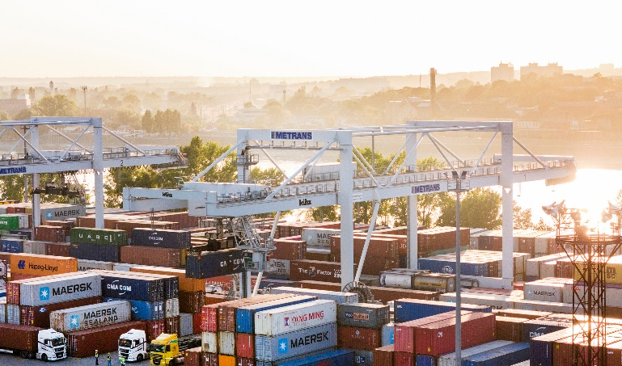
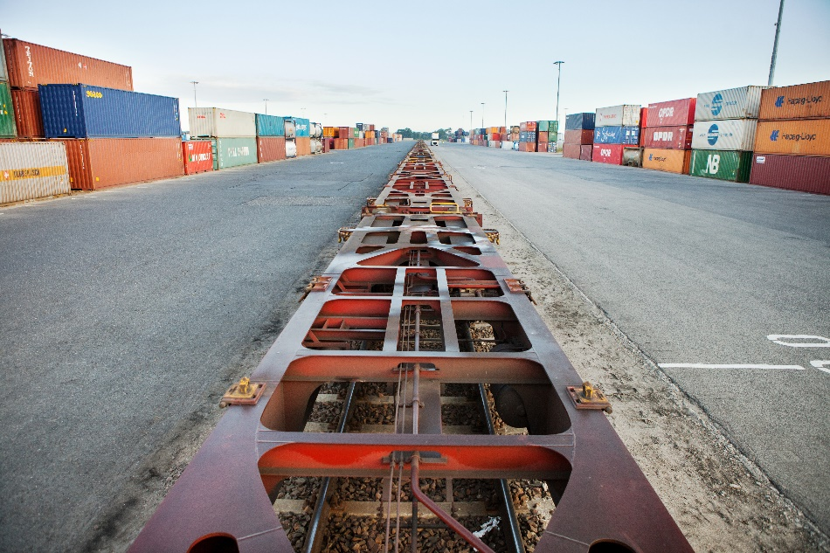
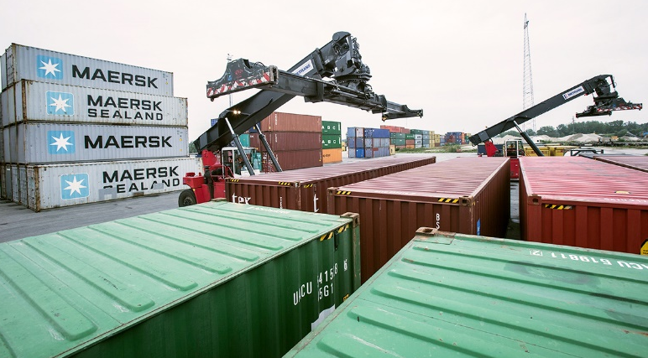
HUB-TERMINALS
2024
POZNAN
(GADKI)
seit 2011
KREMS
AN DER DONAU
seit 2012
BUDAPEST
seit 2017
Gesamtfläche: 163,500 m²
Lagerkapazität: 7.500 TEU
6 Abstellgleise 650 m, 2 Abstellgleise 500 m; 4 RMG Portalkräne, 6 Reach Stacker (45 t), 4 Reach Stacker (12 t), 3 Gabelstapler (16 t)
6 Züge können gleichzeitig abgefertigt werden
Reparaturwerkstatt für Container
Zollamt vor Ort
Arbeitet 24/7/365
Gesamtfläche: 175,000 m²
1 Abstellgleis 750 m, 3 Abstellgleise 630 m
10 Reach Stacker mit einer Hubkapazität von bis zu 45 Tonnen
2 Züge können gleichzeitig abgefertigt werden
Zollamt vor Ort
Umschlag von Wechselbehältern und Sattelaufliegern
Arbeitet 24/7/365
Gesamtfläche: 40,000 m²
Lagerkapazität: 1,500 TEU voll + 2,000 TEU leer
4 Abstellgleise 680 m
3 Reach Stacker (45 t), 2 Reach Stacker (12 t)
Zollamt vor Ort
Reparaturwerkstatt für Container

Slide 17
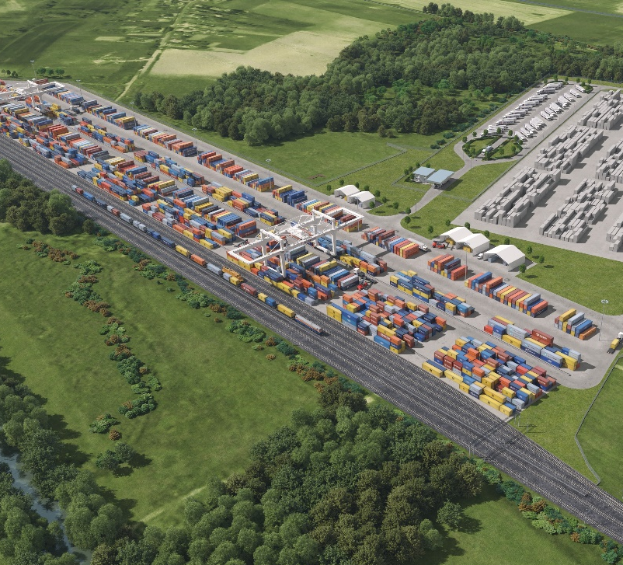
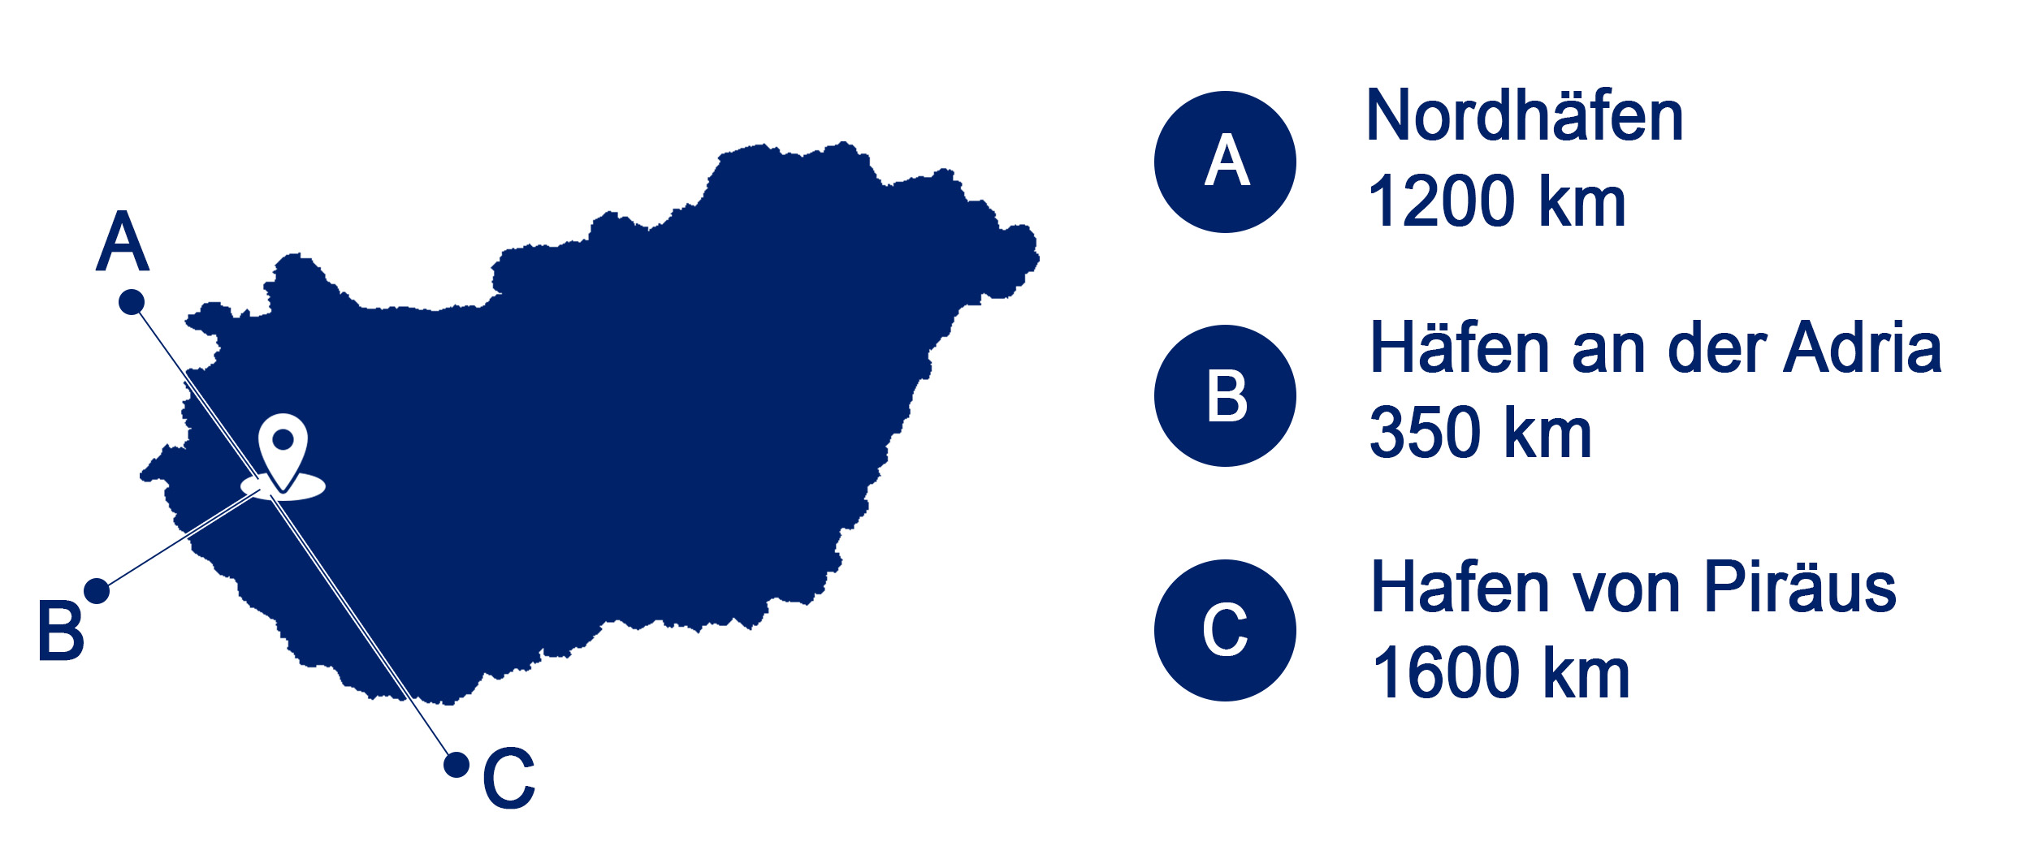
HUB-TERMINALS
IN UNGARN ENTSTEHT EIN NEUES HUB-TERMINAL…
2024
MALASZEWICZE
betrieben von CL Europort
ZALAEGERSZEG
kommt... 2025/2026
Das neue Terminal von
Zalaegerszeg könnte sich in Zukunft
zu einem wichtigen internationalen Logistikzentrum entwickeln
Die hervorragende geografische Lage auf dem südlichen Verkehrskorridor, nahe der slowenischen und österreichischen Grenze, schafft viele logistische Vorteile und wird auch als Puffer für die südlichen Häfen dienen können.
METRANS Mitglied seit 2022
Gesamtfläche: 190,000 m²
Lagerkapazität: 5,000 TEU
Gleise:
- 1435 mm - 6 Gleise mit einer Länge von 2347 m
- 1520 mm - 9 Gleise mit einer Länge von 4442 m
1 RMG Kran, 4 Reach Stacker (45 t), 1 Reach Stacker (10 t)
Reefer Stecker
Depot für leere Container
Gesamtfläche: 150,000 m²
Intermodales HUB-Terminal & Logistikzentrum in Westungarn für den Adriakorridor (Koper, Triest, Rijeka)
Tägliche Verbindung an Hamburg, Bremerhaven und das gesamte METRANS-Netzwerk
Bauplan 2025/2026

Slide 18
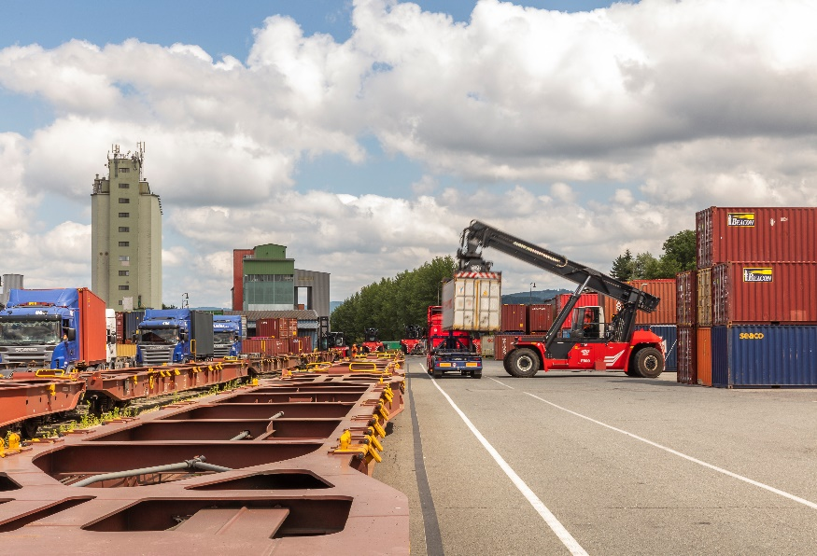
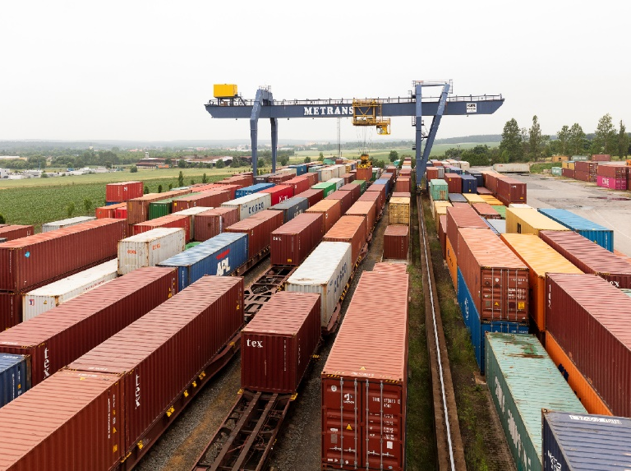
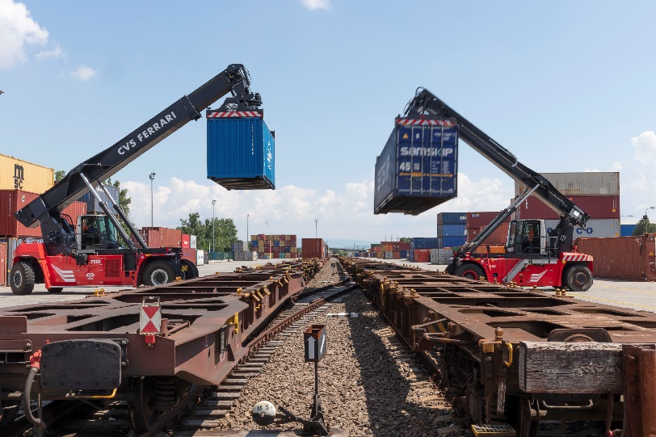
ZIEL-TERMINALS
2024
ZLIN
seit 1994
PLZEN
seit 2007
KOSICE
seit 2008
Gesamtfläche: 68,600 m²
Lagerkapazität: 1,300 TEU voll + 1,200 TEU leer
3 Abstellgleise 550 m, 1 Abstellgleis 400 m, 2 Abstellgleise 350 m, 2 Abstellgleise 300 m
4 Reach Stacker (45 t), 4 Reach Stacker (12 t)
Zollamt vor Ort
Reparaturwerkstatt für Container
Arbeitet 24/7/365
Gesamtfläche: 50,000 m²
Lagerkapazität: 1,300 TEU voll + 1,200 TEU leer
3 Abstellgleise 400 m
1 RMG Portalkräne mit multimodalem Spreader und Fernsteuersysteme (ROS), 2 Reach Stacker (10/12 t)
Reparaturwerkstatt für Container
Arbeitet 24/7/365
Gesamtfläche: 46,500 m²
Lagerkapazität: 3,000 TEU voll + 3,000 TEU leer
2 Abstellgleise 550 m
4 Reach Stacker (45 t), 2 Reach Stacker (12 t), 2 Gabelstapler (16 t)
Zollamt vor Ort
Reparaturwerkstatt für Container
Arbeitet 24/7/365

Slide 19
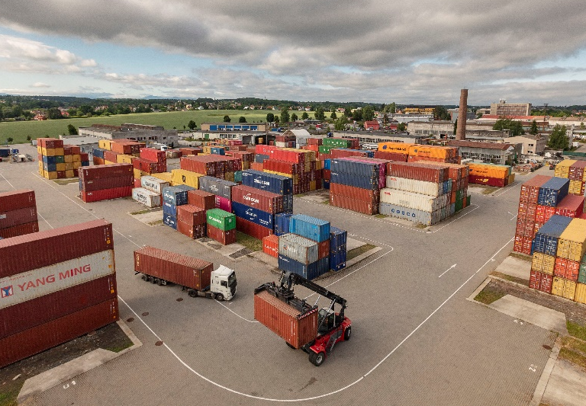
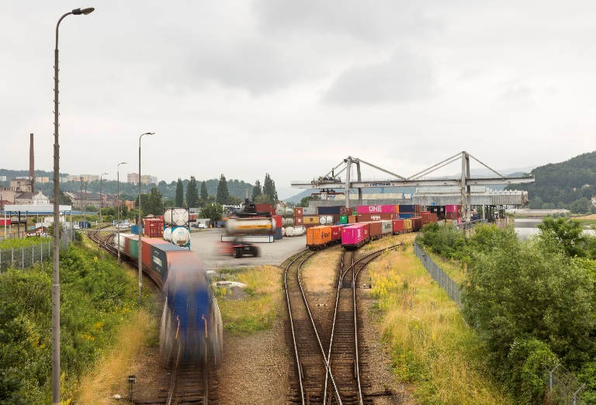
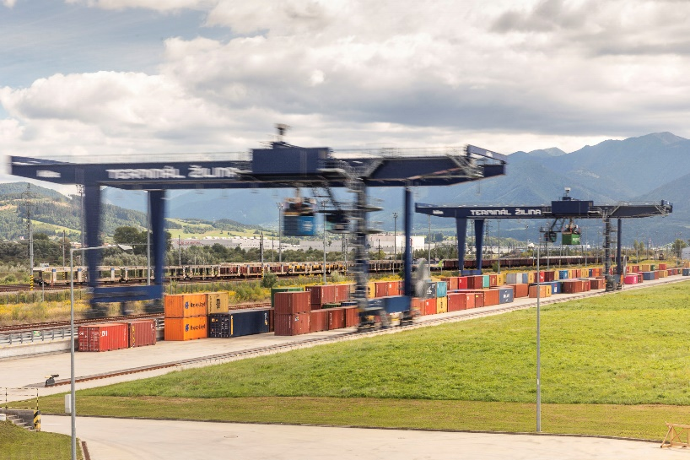
ZIEL-TERMINALS
2024
OSTRAVA
seit 2011
USTI NAD LABEM
seit 2015
ZILINA
betrieben von TIP ZILINA
Gesamtfläche: 40,000 m² + 60,000 m² Lagerhalle
Lagerkapazität: 1,200 TEU voll + 5,000 TEU leer
2 Abstellgleise 250 m
1 RTG Portalkran, 3 Reach Stacker (45 t), 3 Reach Stacker (12 t)
Zollamt vor Ort
Reparaturwerkstatt für Container
Arbeitet 24/7/365
Gesamtfläche: 25,500 m²
Lagerkapazität: 1,500 TEU voll + 2,000 TEU leer
1 Abstellgleis 185 m, 2 Abstellgleise 160 m
1 RMG Portalkran, 3 Reach Stacker (45 t), 2 Reach Stacker (12 t)
Zollamt vor Ort
Reparaturwerkstatt für Container
Arbeitet 24/7/365
Konzession seit 2019
Gesamtfläche: 150,000 m²
2 Abstellgleise 750 m
2 RMG Portalkräne, 2 Reach Stacker (12 t)
Reparaturwerkstatt für Container
Umschlag von Wechselbehältern und Sattelaufliegern

Slide 20
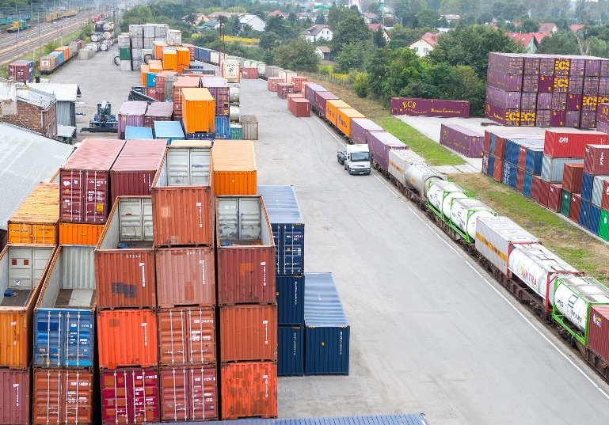
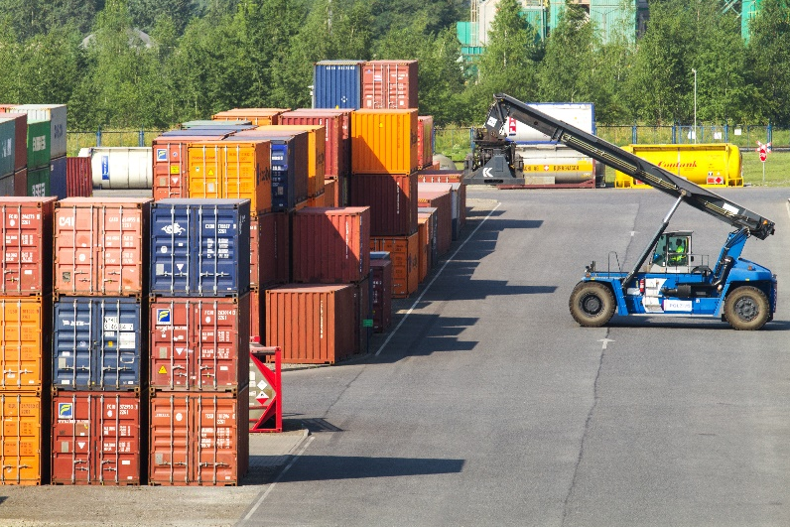
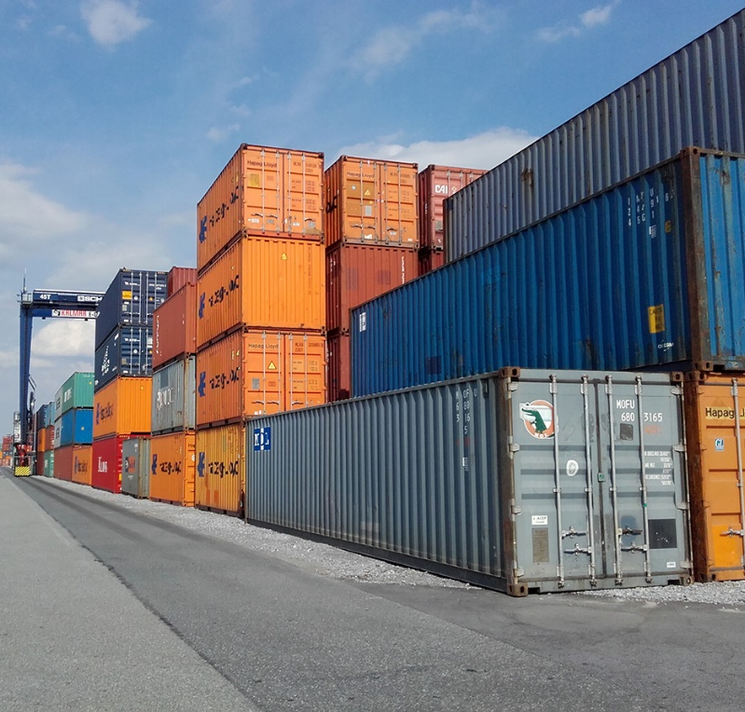
ZIEL-TERMINALS
2024
WARSZAWA
(PRUSZKOW)
seit 1993
DABROWA GORNICZA
seit 2010
WROCLAW
(KATY WROCLAWSKIE)
seit 2015
Gesamtfläche: 57,000 m²
2 Abstellgleise 600 m, 1 Abstellgleis 350 m
7 Reach Stacker mit einer Hubkapazität von bis zu 45 Tonnen
Umschlag von Wechselbehältern und Sattelaufliegern
Zollamt vor Ort
Gesamtfläche: 170,000 m²
2 Abstellgleise 625 m, 1 Abstellgleis 600 m, 1 Abstellgleis 500 m
3 Reach Stacker mit einer Hubkapazität bis zu 45 Tonnen, 1 Reach Stacker mit einer Hubkapazität bis zu 12 Tonnen
Reefer-Stopfen - PTI inkl. Kleinreparaturen
Umschlag von Wechselbrücken
Zollstelle vor Ort
Gesamtfläche: 65,000 m²
2 Abstellgleise 600 m
1 RMG Portalkran, 5 Reach Stacker (45 t)
Reefer-Stecker - PTI inkl. Kleinreparaturen
Umschlag von Wechselbehältern und Sattelaufliegern
Zollamt vor Ort

Slide 21
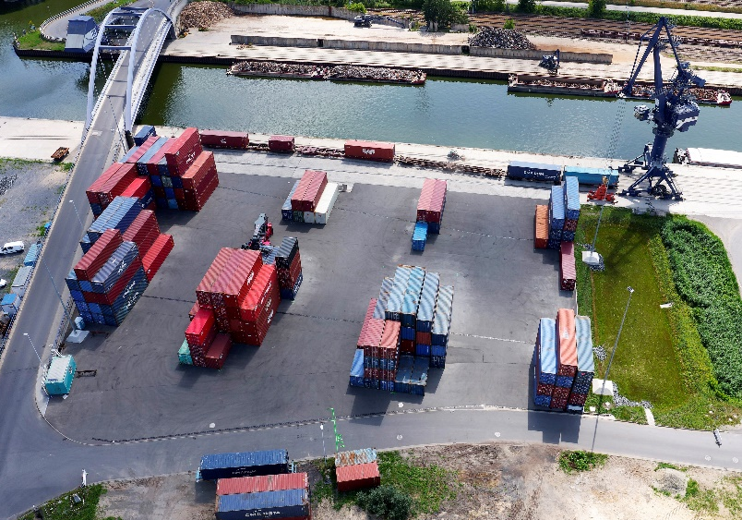
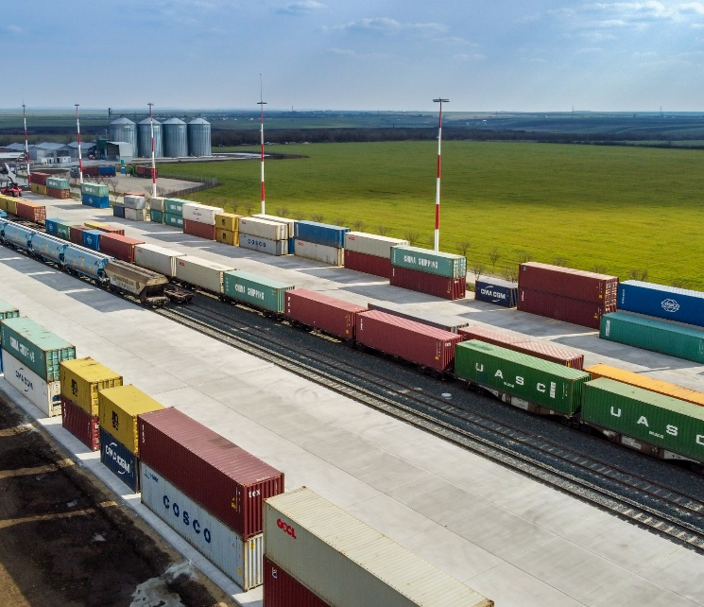
ZIEL-TERMINALS
2024
GERNSHEIM GUT
seit 2020
BERLIN KOWU
seit 2019
ARAD
seit 2021
Gesamtfläche: 54,000 m²
2 Abstellgleise 340 m
1 RMG Portalkran, 1 Schwenkkran, 2 Reach Stacker (45 t)
LKW-Kapazität: 30 LKW (langfristige Subunternehmer)
Gesamtfläche: 20,000 m²
1 Abstellgleis 800 m, 3 Abstellgleise 500 m
1 RMG Kran, 2 Reach Stacker (45 t), 1 Reach Stacker (12 t)
Reefer-Stopfen - PTI inkl. Kleinreparaturen
Depot für Leercontainer-Kapazität: 2.000 TEU
Zollamt vor Ort
Gesamtfläche: 75,000 m²
4 Abstellgleise 350 m
Parkplatz für 200 LKW
2 Reach Stacker (45 t)
Eigene LKW-Kapazität: 10
Autobahn A1 - 3 km vom Terminal entfernt

Slide 22
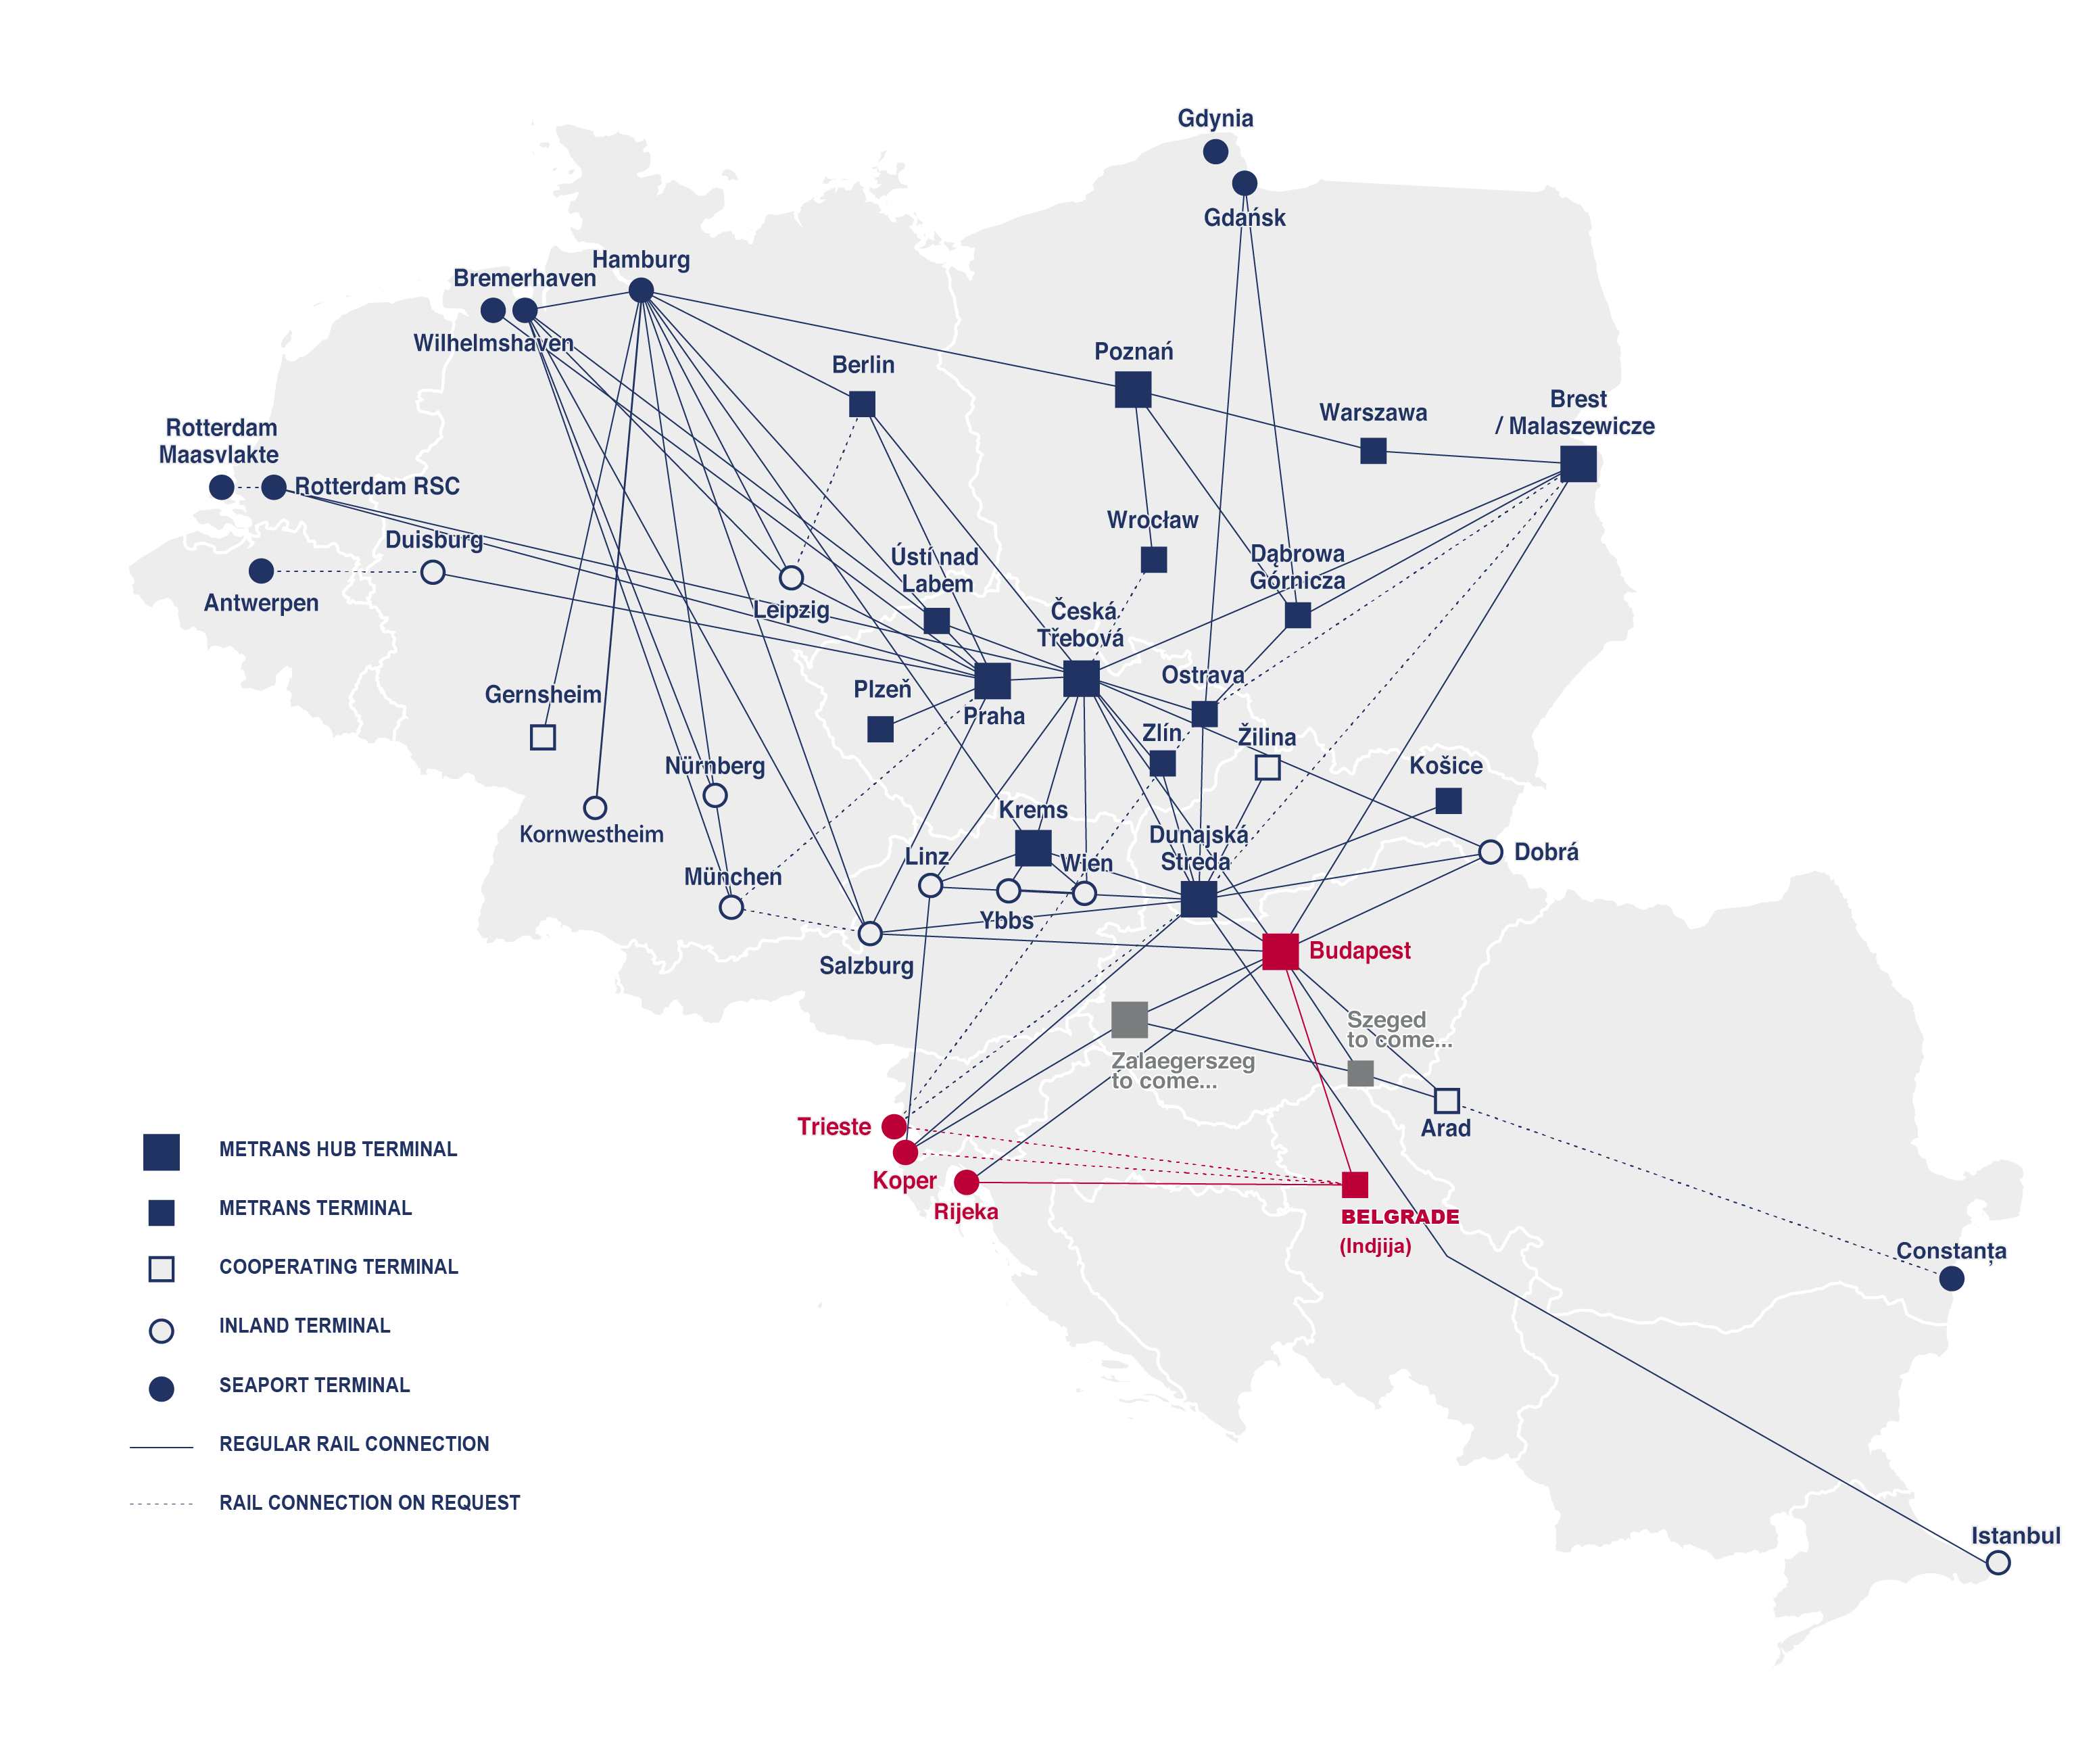
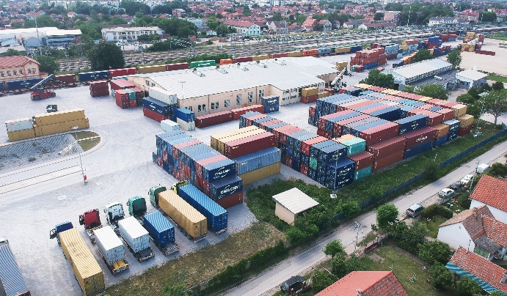
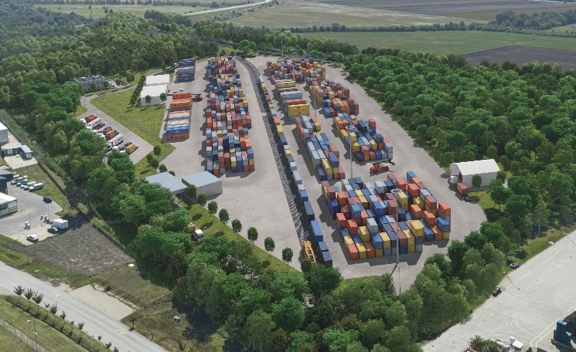
NEUE TERMINALS
2024
BELGRADE
(INDJIJA)
seit 2023
SZEGED
kommt... 2026
Größe: 35,000 m²
2 Gleise mit 250 m Länge
2 Reach Stacker (45 t)
Gabelstapler 12 t, 3 t, 2 t
Reguläre Verbindungen Adriatic Ports ↔ Belgrade (Indjija)
Arbeitet 24/7
Größe: 100,000 m²
Jahreskapazität: ~ 50.000 TEU
Abstellgleisen: 2 x 335 m
Intermodalterminal im Süden Ungarns
Abschluss des Bauprozesses bis 2026
Anbindung an Autobahn in HU, RS, RO
Anschluss an die Hauptbahnstrecke nach Süden über die Roszke-Kreuzung

Slide 23
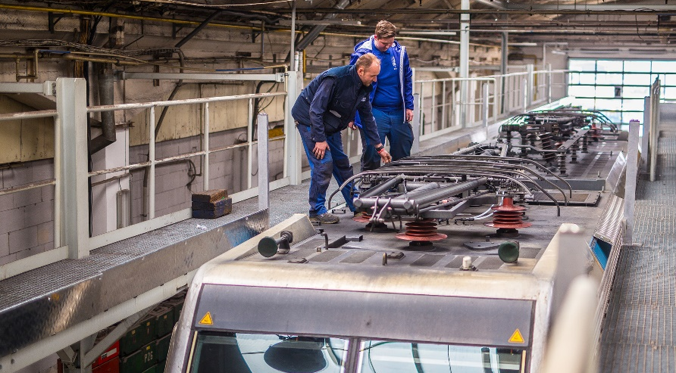
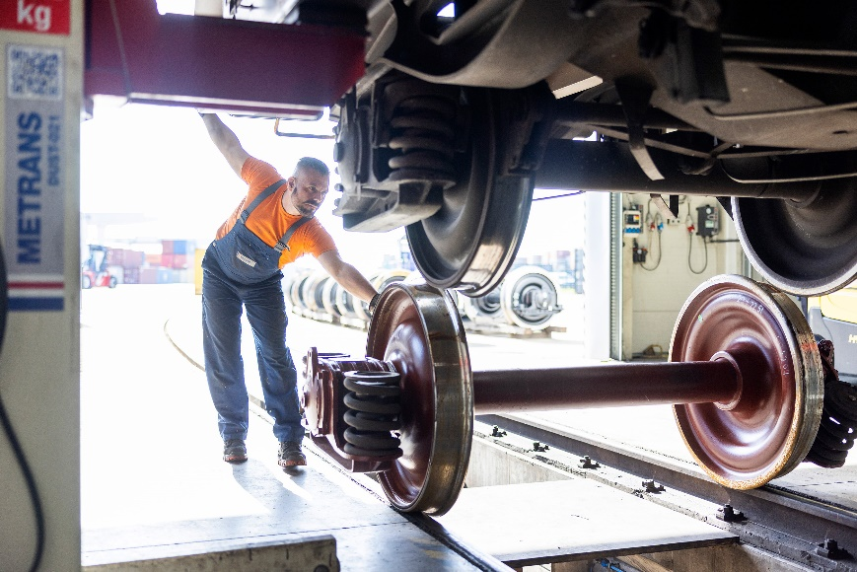
METRANS SCHIENENFAHRZEUG-WERKSTÄTTEN
2024
DYKO EISENBAHNWERKSTATT
Kolin, Tschechien
EISENBAHN & REACHSTACKER WERKSTATT
Dunajska Streda, Slowakei
Gegründet im Jahr 1940
2007 Übernahme durch METRANS
Lizenz für die Reparatur von Siemens- und Bombardierlokomotiven
Reparaturleistungen:
- Containerwagen
Zugwagenfahrwerke
Lokomotiven und Radsätze
Auf Anfrage sind die Reparaturen auch für externe Kunden im Rahmen freier Kapazitäten möglich
Errichtet in 2019
Reparaturleistungen:
- Containerwagen
- Lokomotiven
- Reach Stacker

Slide 24
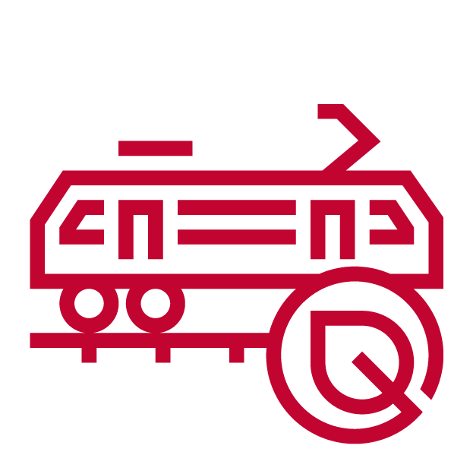
2024
HHLA PURE
CO₂-neutraler Containerumschlag & Transport
Mit dem Produkt HHLA Pure bieten wir als METRANS unseren Kunden einen CO₂-freien Umschlag sowie Transport. Somit leisten wir gemeinsam einen echten Beitrag zum Klimaschutz.
HHLA – und METRANS-Ausrichtung
Moderne Hybrid- und Elektrolokomotiven
Elektrifizierung am Hafen-Container
Terminal durch elektrische Lagerhaltung
und Krananlage sowie Elektrofahrzeuge
Leichte 4-Achs-Wagen mit Flüsterbremsen

Slide 25
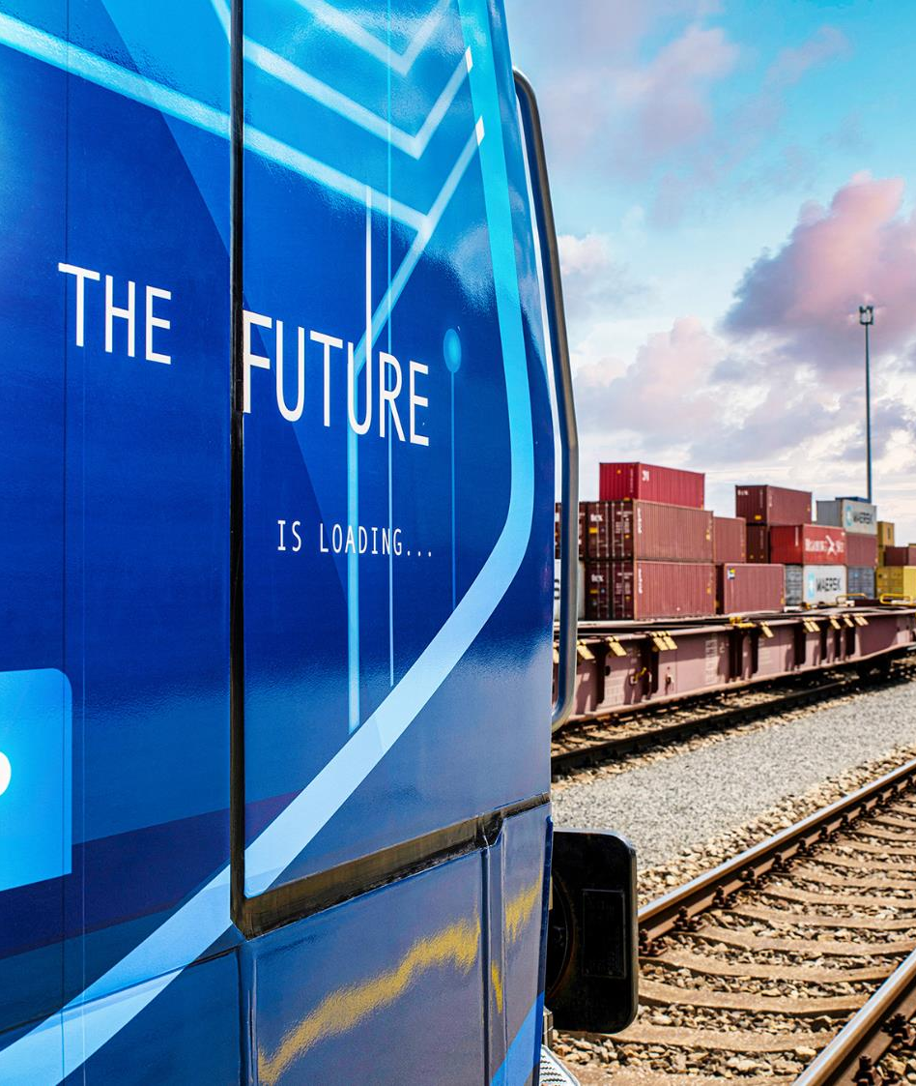
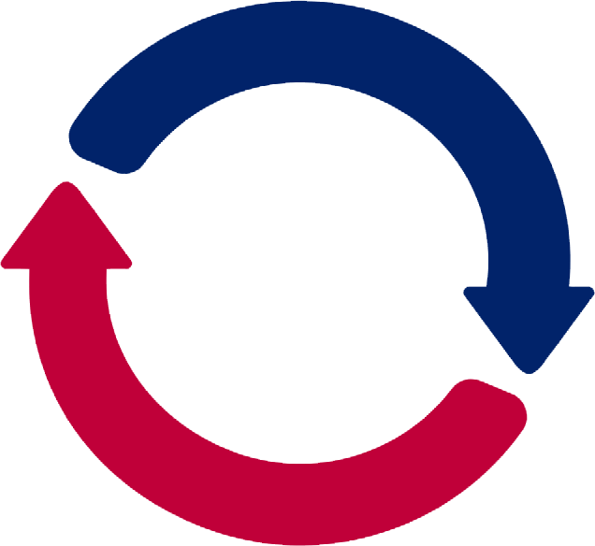
2024
WIE FUNKTIONIERT DIE CO₂ KOMPENSATION?
EINE KOMPENSATION LOHNT SICH AUCH BEI GROSSEN ENTFERNUNGEN
Die Verbrennung fossiler Brennstoffe setzt CO₂-Emissionen in die Atmosphäre frei.
Da die Atmosphäre keine Grenzen hat, spielt es keine Rolle, wo auf der Welt die CO₂-Emissionen entstehen; die Auswirkungen sind dieselben auf der ganzen Welt
DIE LÖSUNG – mit unseren Maßnahmen kompensieren wir CO₂-Emissionen – für die verbleibende Emission kaufen wir Zertifikate für Umweltprojekte.

Slide 26
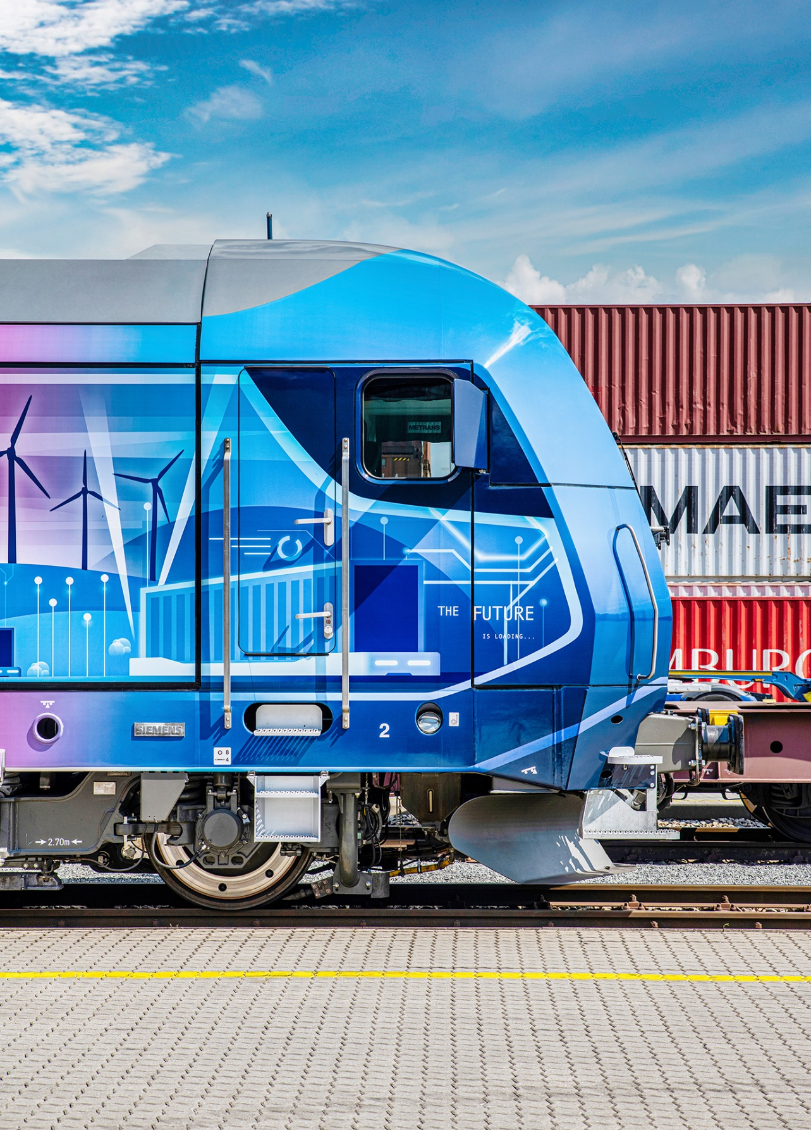
UNSER PRODUKT
Grünes Handling & Grüner Transport
2024
ZERTIFIZIERTE CO₂-NEUTRALITÄT FÜR DEN TRANSPORT VOM HAFEN BIS IN DAS EUROPÄISCHE HINTERLAND
Umschlag auf den HHLA Container Terminals mit weitgehend elektrifizierten Prozessen
Transport und Sammlung über METRANS mit CO₂-optimierten Zügen und Wagen
Derzeit nicht vermeidbare CO₂-Emissionen werden durch zertifizierte Entwicklungsprojekte nach dem höchsten internationalen Standard (Gold) ausgeglichen
Bestätigung der klimaneutralen Transporte für Kunden
METRANS energieeffiziente elektrische Züge fahren nur mit Ökostrom in Österreich und Deutschland
PROZESSE
Zertifizierung von HHLA Pure durch TÜV Nord
Annahme von kundenspezifischen Transporten (Volumen/Route)
Verrechnung und Überwachung durch TÜV Nord

Slide 27
BAUSTEINE DES ERFOLGS
2024
Einer der Marktführer im intermodalen Verkehr
1
Wir sind der größte mitteleuropäische Betreiber intermodaler Transporte mit einer mehr als 30-jährigen Tradition in der Containerschifffahrt.
Eigenes Netzwerk von 20 Terminals
2
Wir betreiben 20 intermodale Terminals in der Deutschland, Österreich, Polen Ungarn, Rumänien, Serbien, Slowakei, Tschechischen Republik und haben derzeit 2 weitere im Bau.
3
Stabiler Arbeitgeber
Wir verfügen über ein hochqualifiziertes Mitarbeiterteam mit langjähriger Erfahrung.
Klimaschutz
4
Mit moderenen Hybrid- und Elektrolokomotiven und unserem HHLA Pure Service bieten wir einen CO2-freien Containerumschlag und –transport an.
5
Eigene Hard- und Software

Slide 28
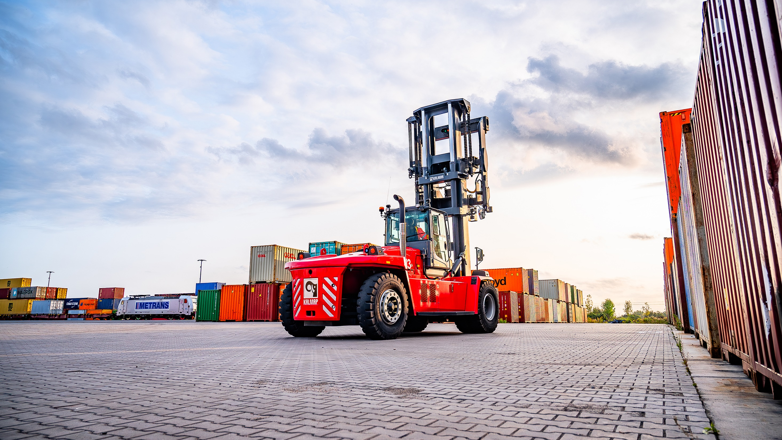
VIELEN
DANK!
Finden Sie uns auf metrans.eu und

